Slide 2
Muudatuste tegemisel on lähtutud:
Nõmme linnaosa tellitud ja Planeerijate ühingu tehtud ekspertiisi ettepanekutest,
uuest planeerimise ja ehitusseadustikust
Linnaplaneerimise Ameti planeeringute, projektide ja ehitusjärelevalve praktikast.
Muudatuste üldiseks eesmärgiks on tavakodaniku jaoks planeeringu loetavuse ja kasutatavuse parandamine.

Slide 3
Muudatused 1/9
Ruumilise arengu põhisuunad ja põhiülesanded on selgemalt lahti kirjutatud ja seostatud Nõmme üldplaneeringu lahendusega.
Mõistete arvu on oluliselt vähendatud, välja on jäetud mõisted mis on seadusandluses kajastatud. Mõisted viidi kooskõlla teiste linnaosad üldplaneeringutega.
Välja on toodud üldised planeerimise, projekteerimise ja ehitustingimused mis kehtivad kogu linnaosa kohta.

Slide 4
Muudatused 2/9
ÜP viidi uuele struktuurile – maakasutuse juhtotstarbed ja ehitustingimused esitatakse tabeli kujul.
Kaotati ära asumipõhine jaotus.
Seletuskirja uuendati puhke- ja haljasalade süsteemi ja sotsiaalse infrastruktuuri osas.

Slide 5
Muudatused 3/9
ÜP kaartide vormistus viidi kooskõlla teiste Tallinna linnaosade üldplaneeringutega.
Uuendati maakasutuse joonist.
Maakasutuse juhtostarve keskuse ala kaotati ära ja selle asemel lisati maakasutuse juhtostarve S-segahoonestusala ning selle alla lisandus 7 keskust.
Eraldiseisev maakasutuse juhtostarve B kaotati ära nüüd on B+T

Slide 6
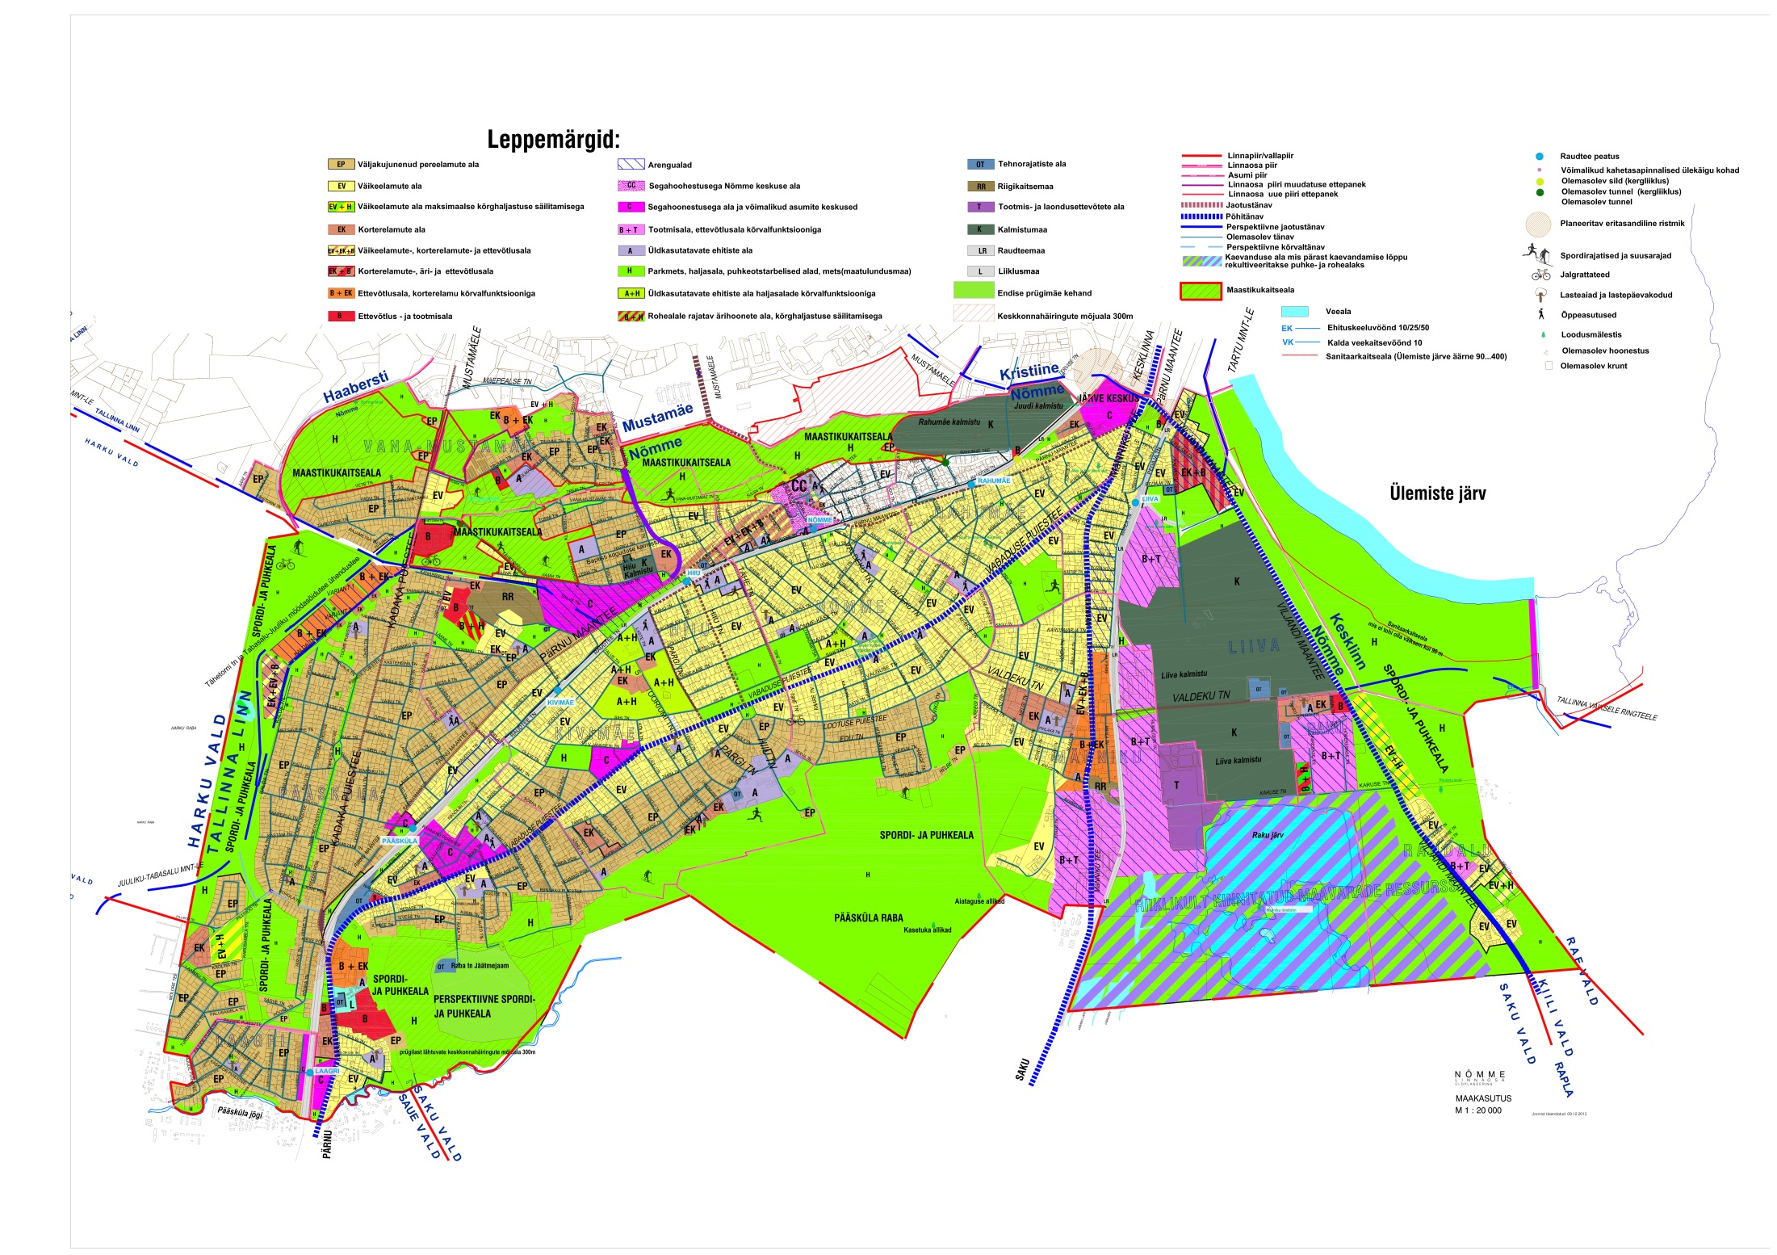
Varasem maakasutuse joonis

Slide 7
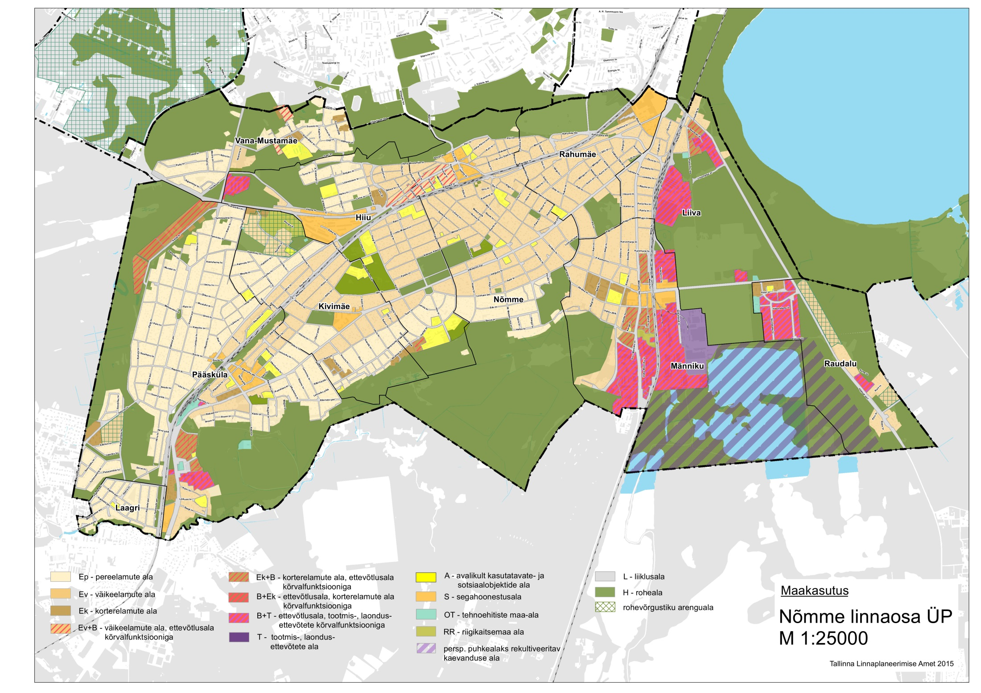
Uus maakasutuse joonis

Slide 8
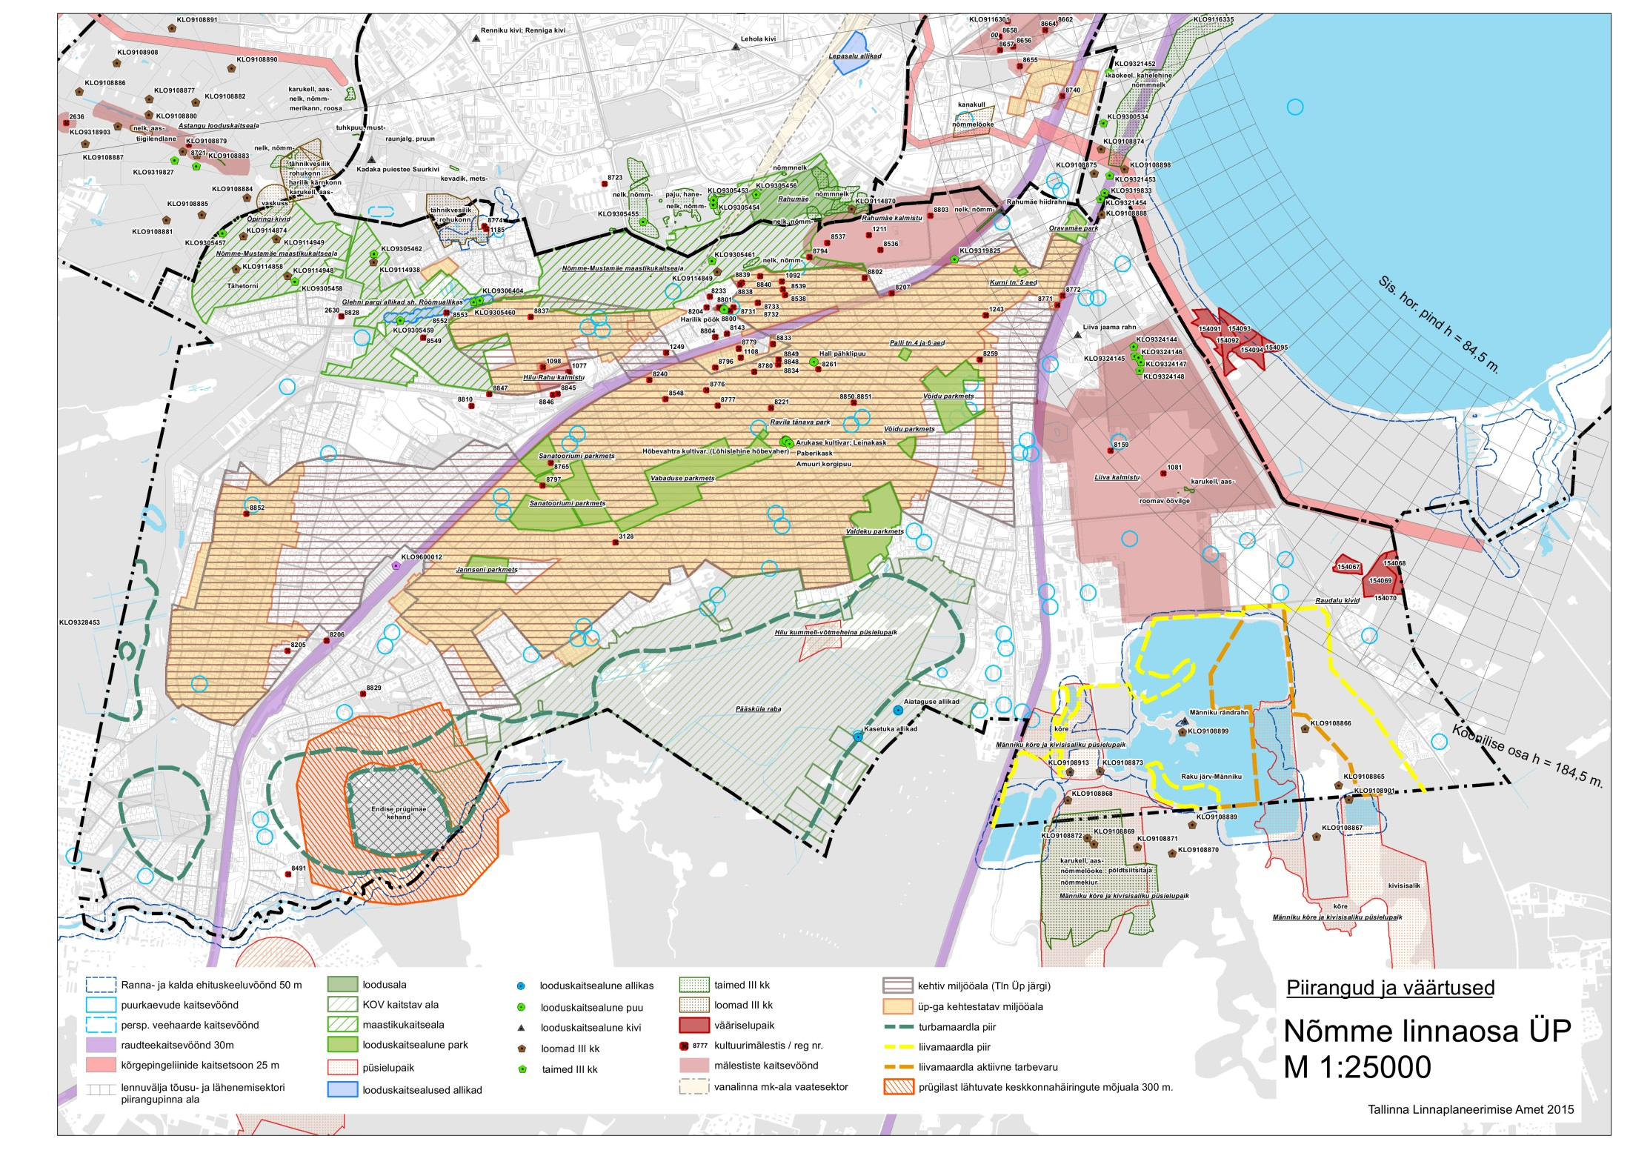
Uus piirangute ja väätuste joonis

Slide 9
Muudatused 4/9
Kergliiklusteed – korrigeeritud on kergliiklusteede kaarti.
Teed - mõnede perspektiivsete teede planeerimisest on loobutud. Kadaka pst möödasõidu projekteerimisele on seatud mitmed eeltingimused nagu liikuvusuuringu koostamine uue tee vajaduse väljaselgitamiseks ning liiklustehniliste alternatiivide uuringu koostamine enne projekti koostamist. Samuti on lisatud tingimus, et uuringute koostamisel ja projekteerimisel on kohustuslik kaasata piirkonna elanikke (vähemalt ühe avaliku arutelu korraldamine ).
Ühistransport – planeeritud on 3 uut rongipeatust (Järve keskus, Männiku ja Raku)
P&R parklad – kolm P&R parklat on planeeritud (Pärnu mnt 463e lähiümbruses, Männiku tee 125a ja Järve keskuse parkla).

Slide 10
Varasem liikluse ja rohealade joonis

Slide 11
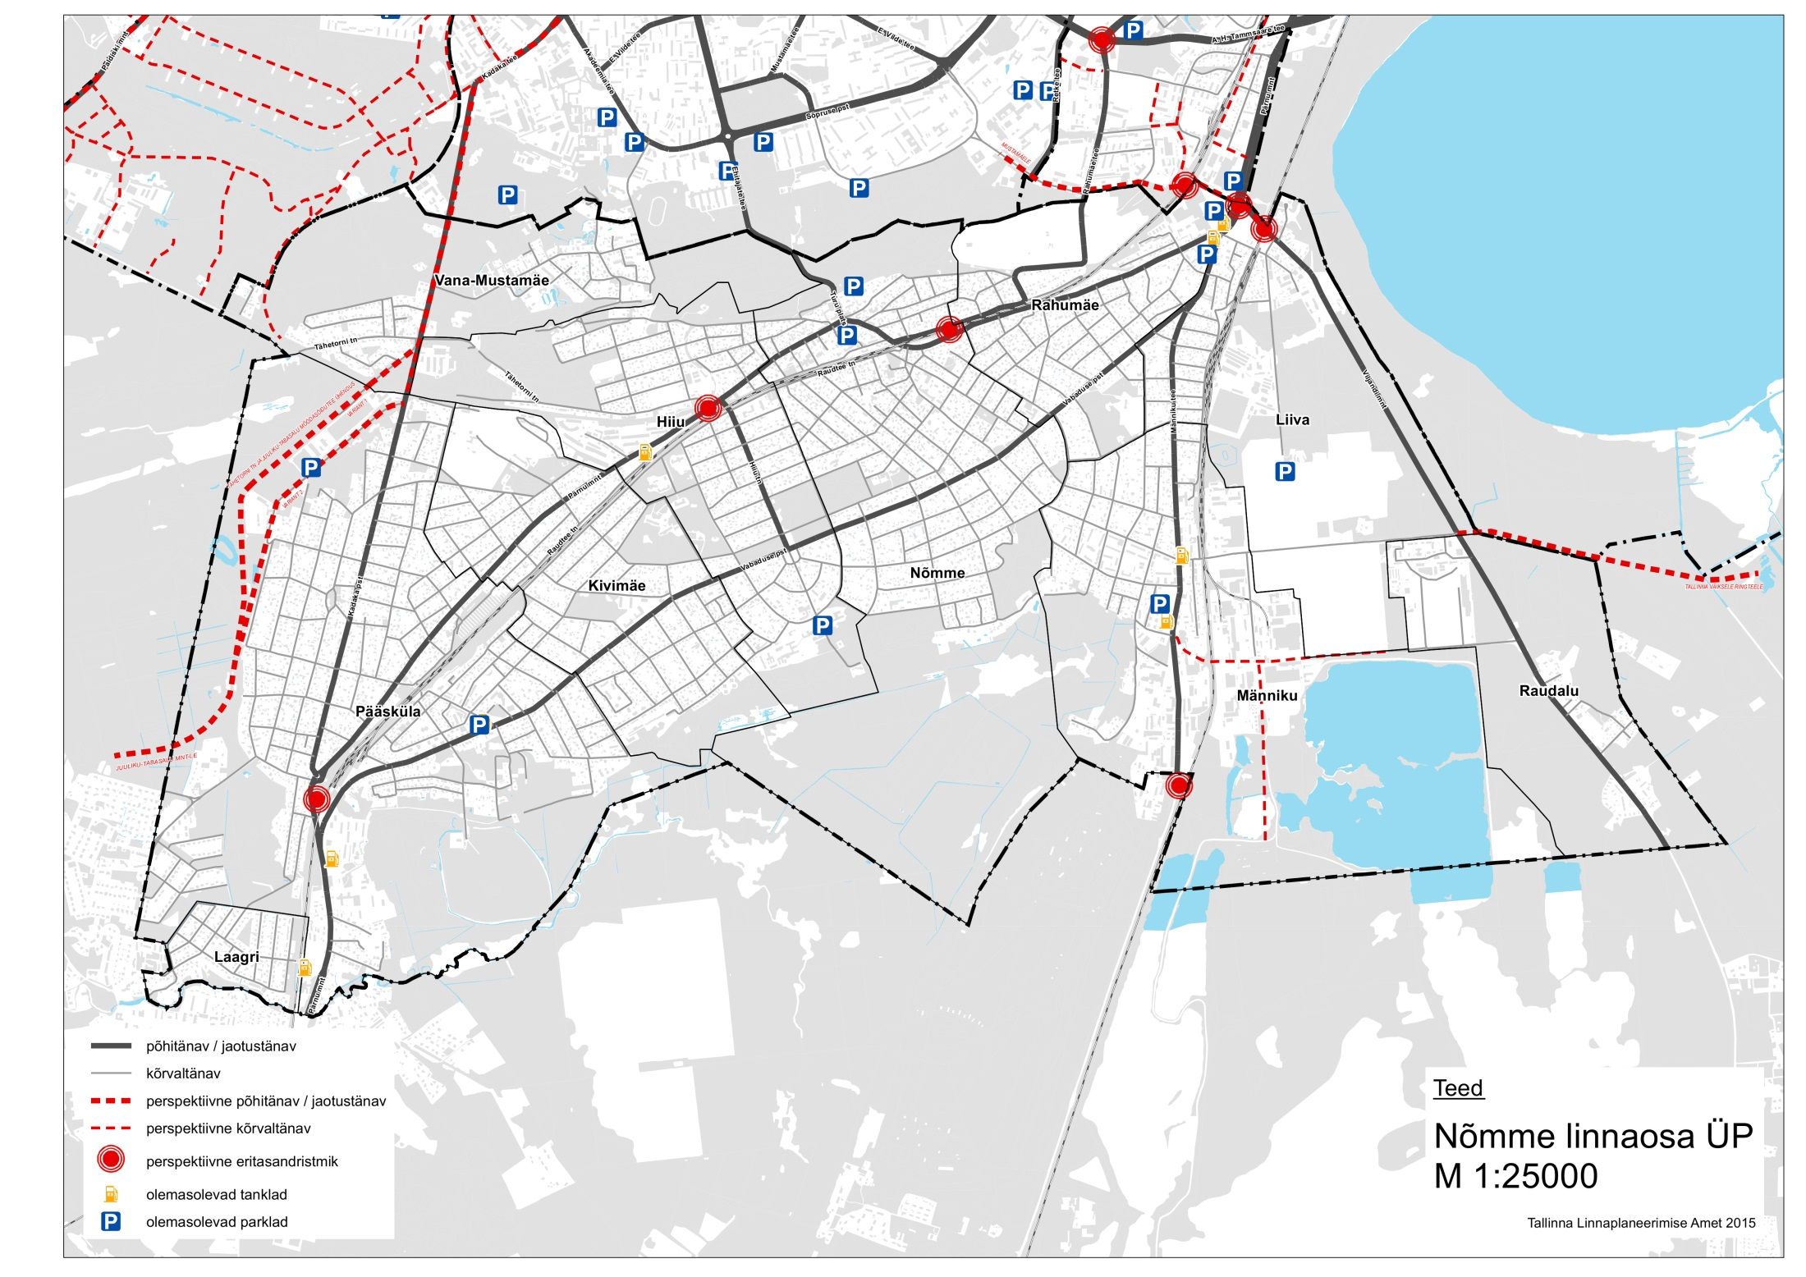
Uus teede joonis

Slide 12
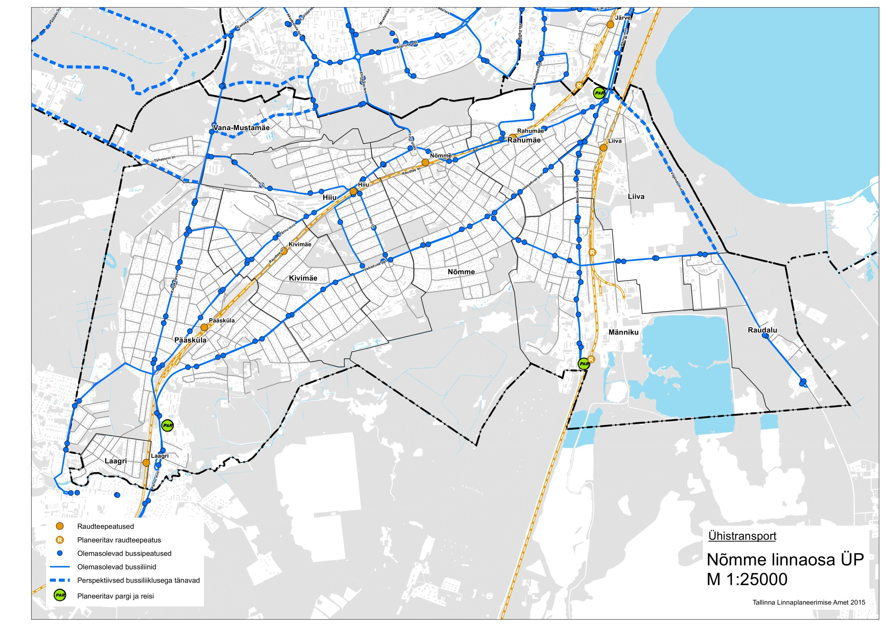
Uus ühistranspordi joonis

Slide 13
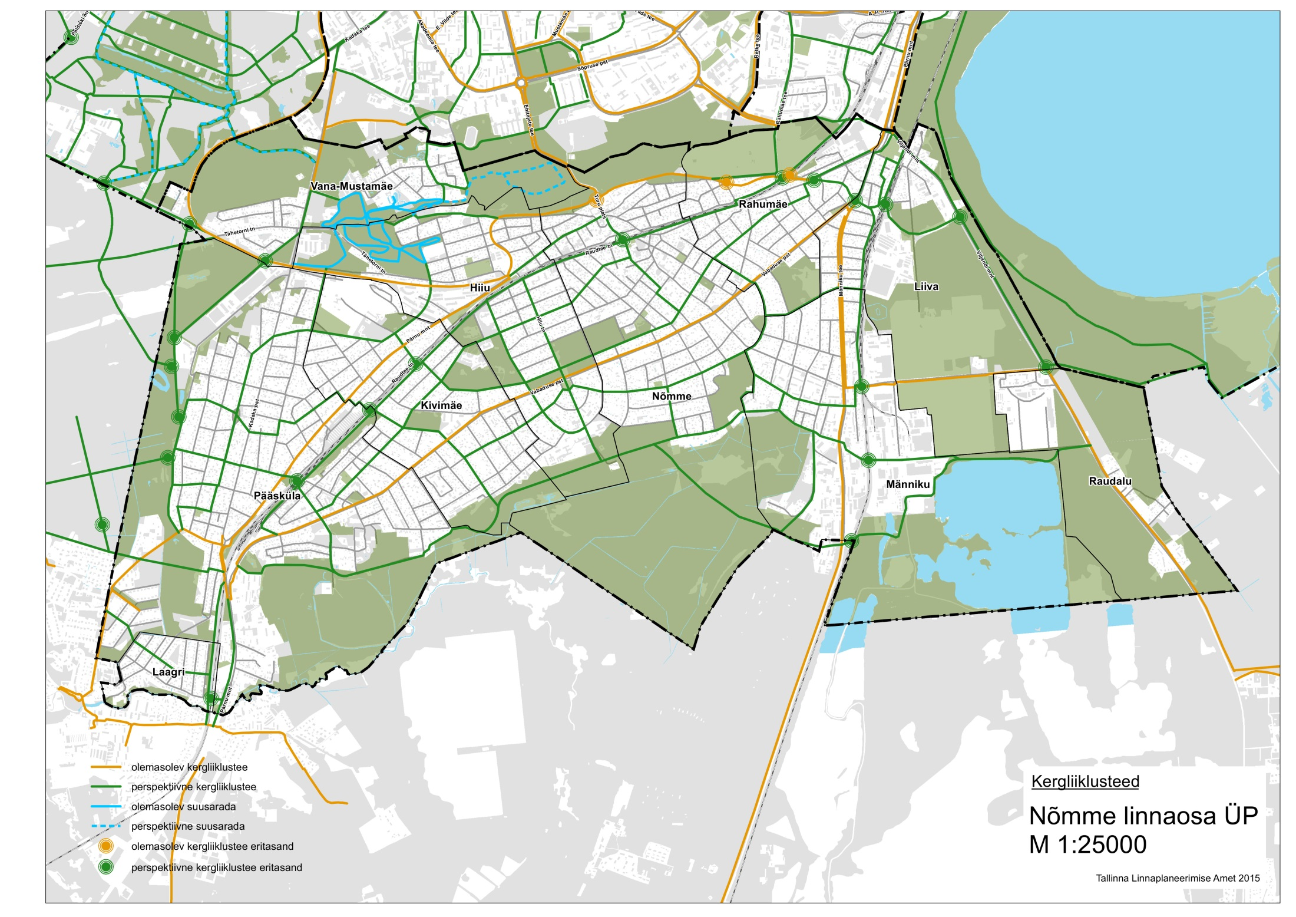
Uus kergliiklusteede joonis

Slide 14
Muudatused 5/9
Maakasutuse juhtostarvete kohased haljastuse % ühtlustati teiste Tallinna linnaosade üldplaneeringutega.
Korrigeeriti rohekoridore ja lisati tänavahaljastuse nõue.
Kehtestati Nõmme-Mustamäe maastikukaitseala ning korrigeeriti rohekoridore, tänavahaljastust.
Kaotati ära krundi metsaindeks, kui ebamäärane ja raskesti kontrollitav.

Slide 15
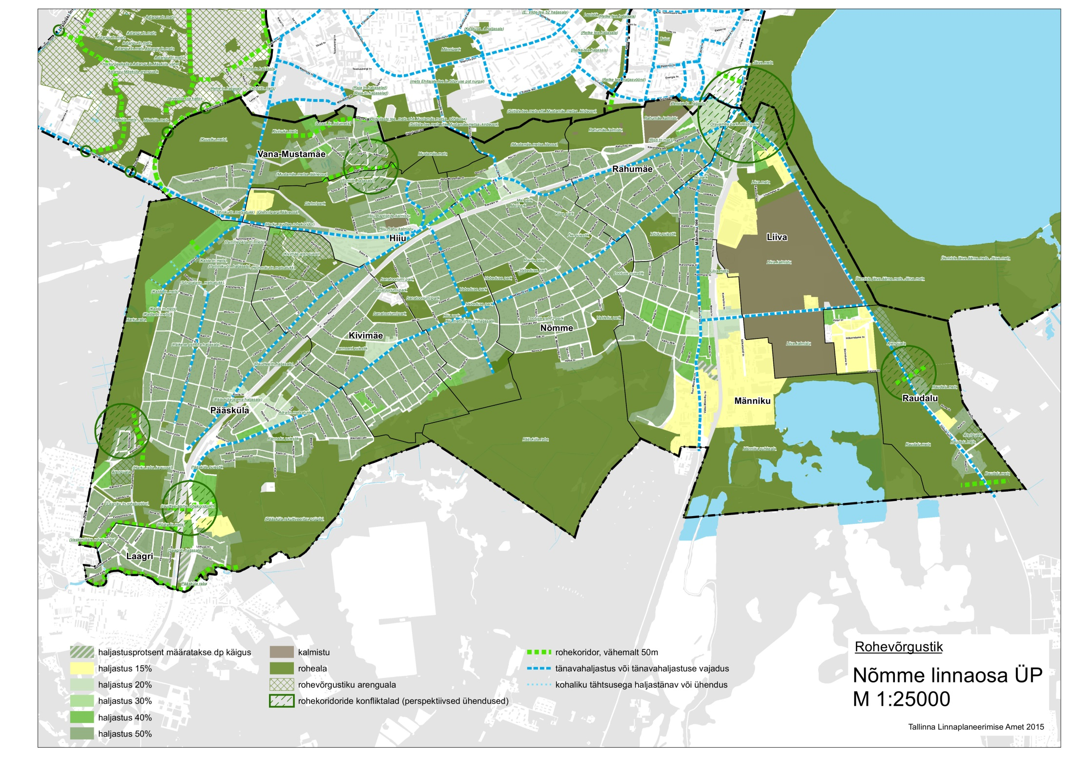
Uus rohevõrgustiku joonis

Slide 16
Muudatused 6/9
Muudeti miljööväärtuslike hoonestusalade piire ja uuendati tingimused. Eesmärgiga tagada väärtuslike miljööalade parem kaitse.
Ära on jäetud miljööväärtusliku hoonestusala mõjuvööndid.

Slide 17
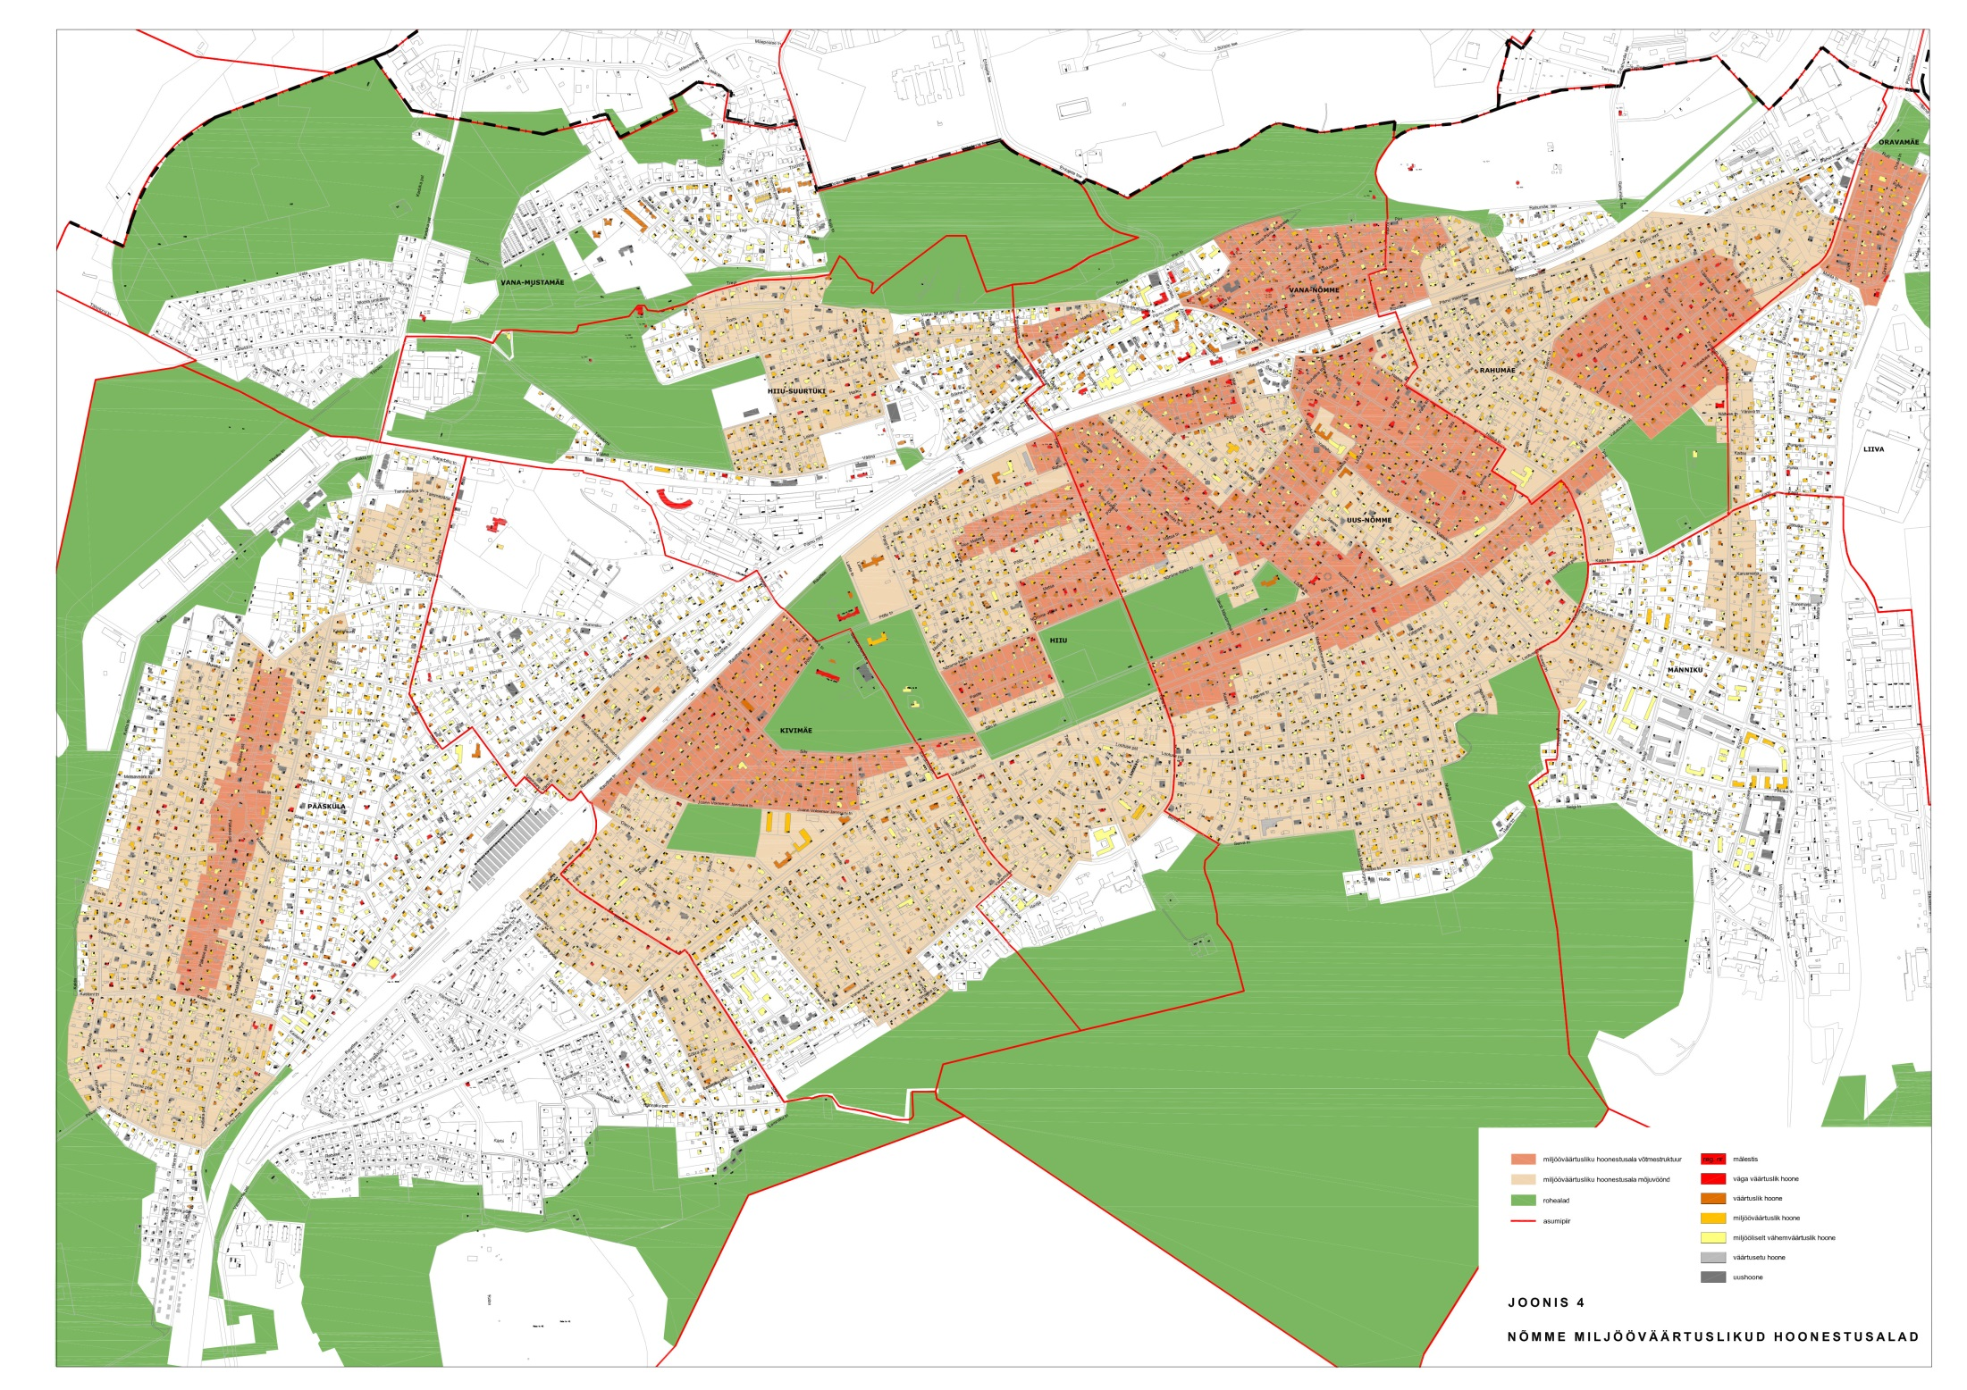
Varasem miljööala

Slide 18
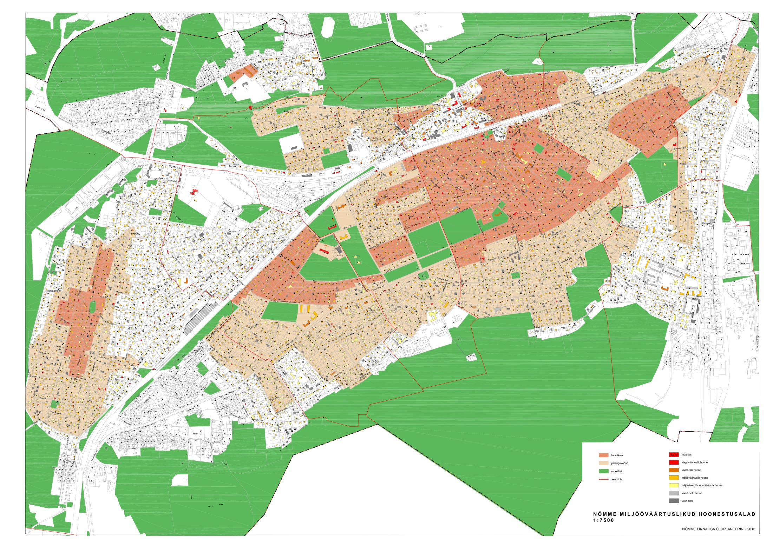
Uus miljööala joonis

Slide 19
Koostasime täiendava linnaehitusliku analüüsi ehitustingimuste täpsustamiseks
Kruntide suurus
Korterelamute koormusindeks
korruselisus

Slide 20
Kruntide suuruste analüüs

Slide 21
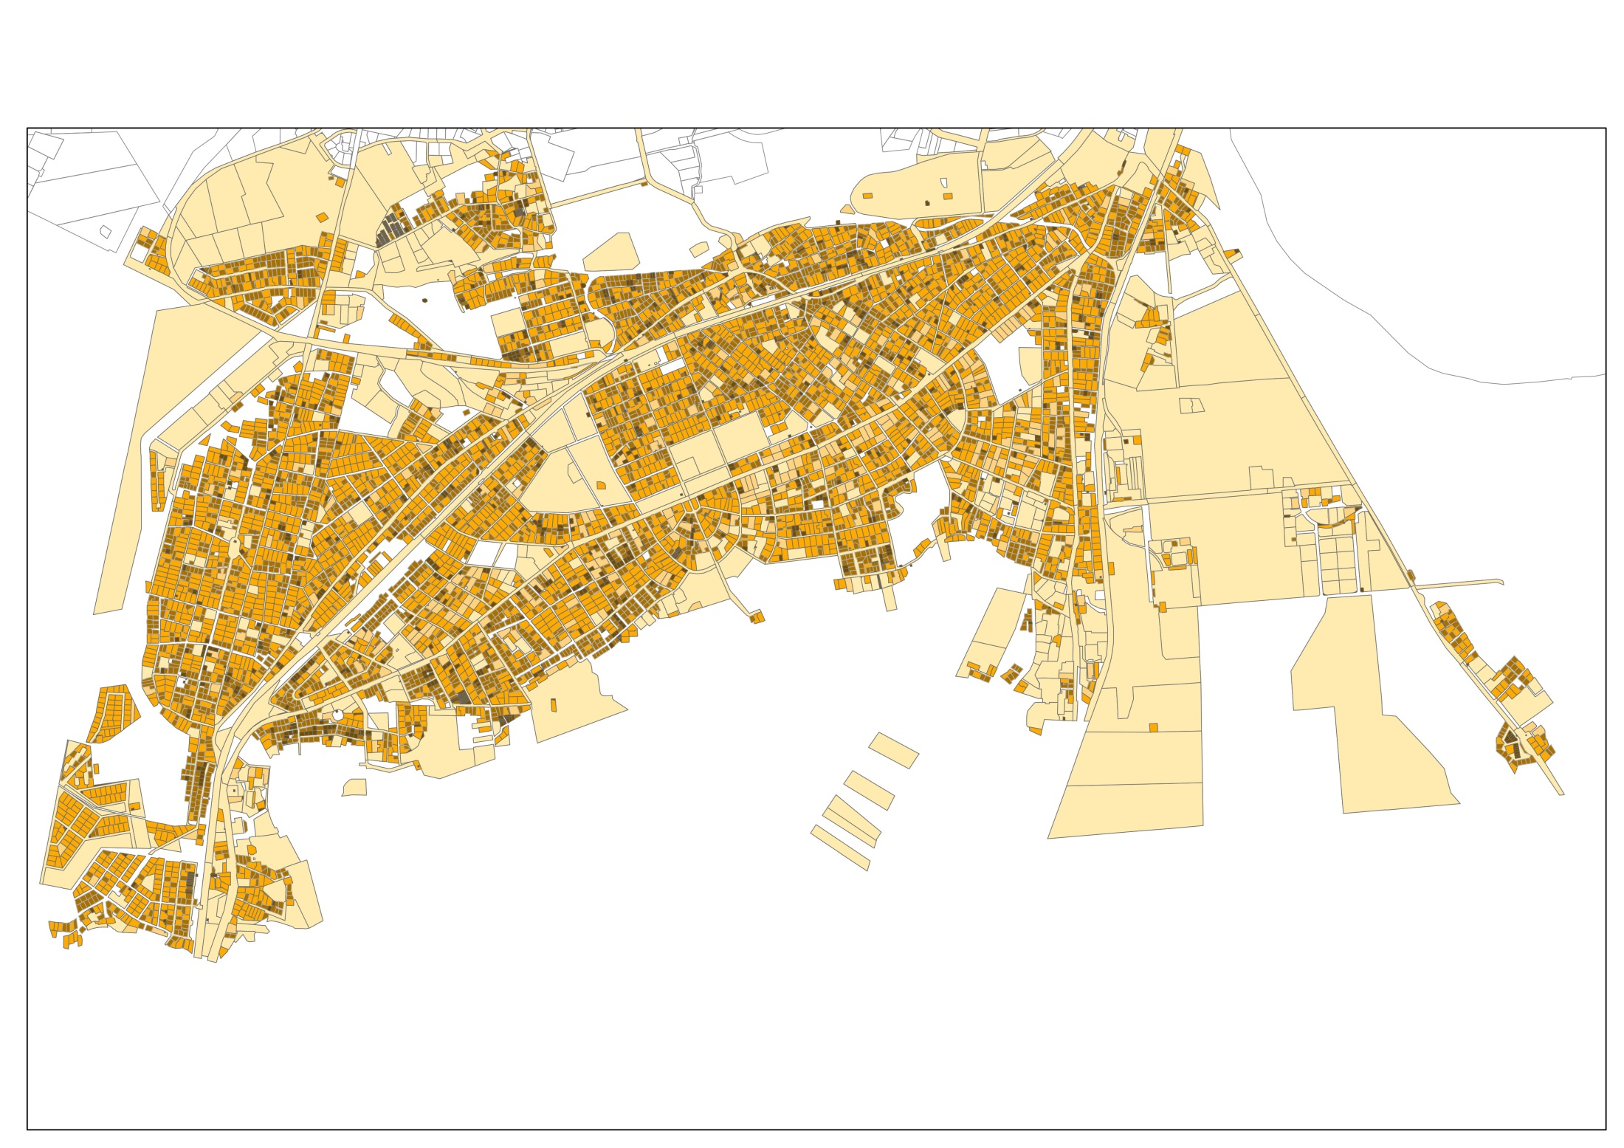
Krundid koond

Slide 22
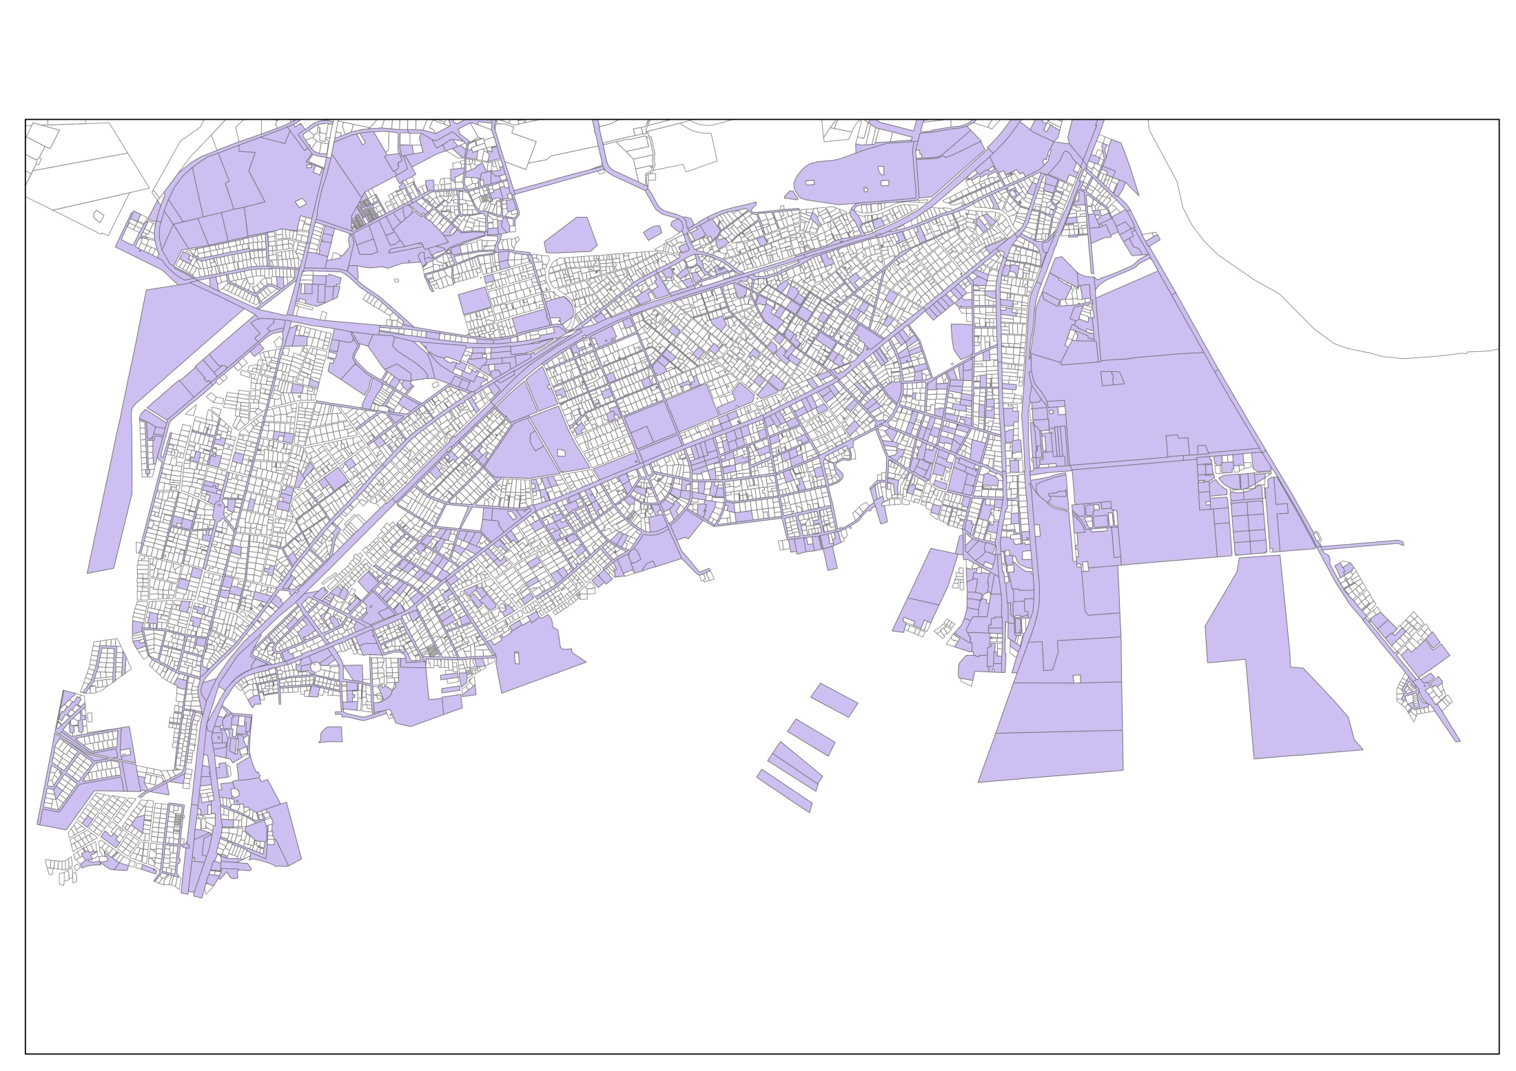
Krundid kuni 2400 ja suuremad

Slide 23
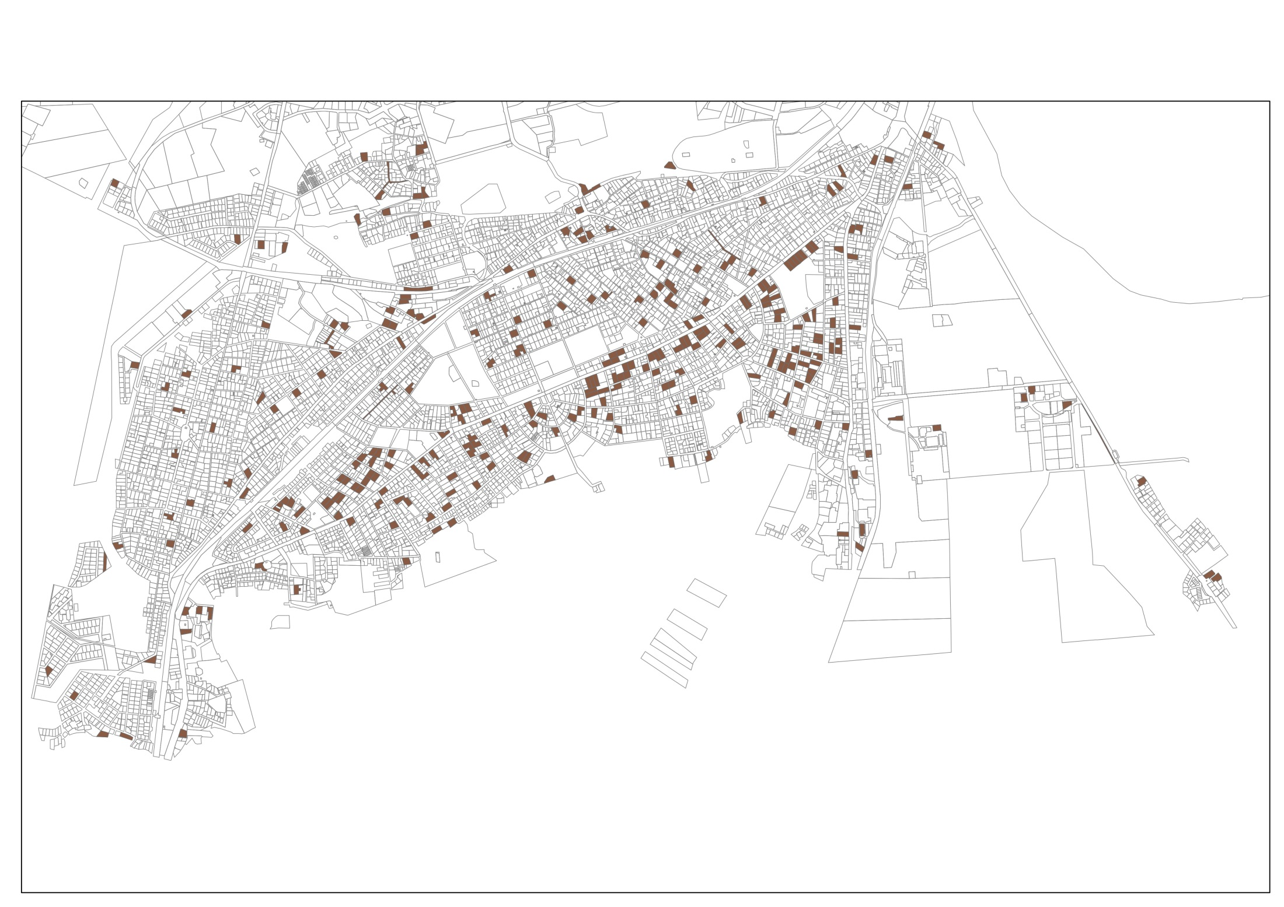
Krundid 2400 kuni 3000

Slide 24
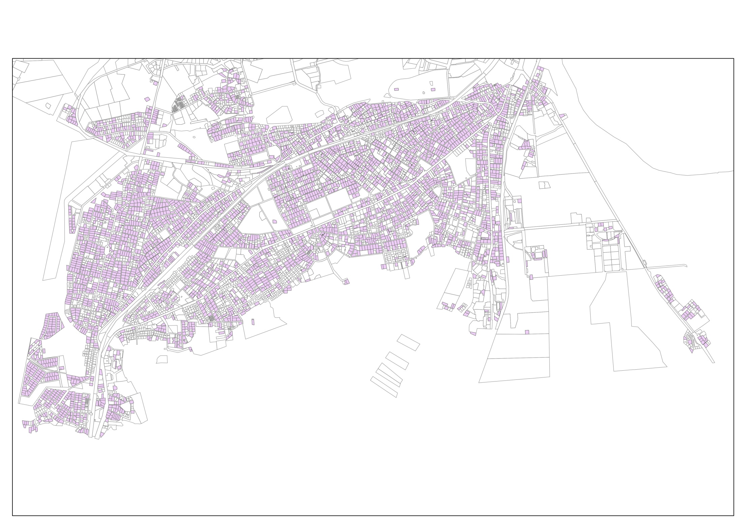
Krundid 1200 kuni 2400

Slide 25
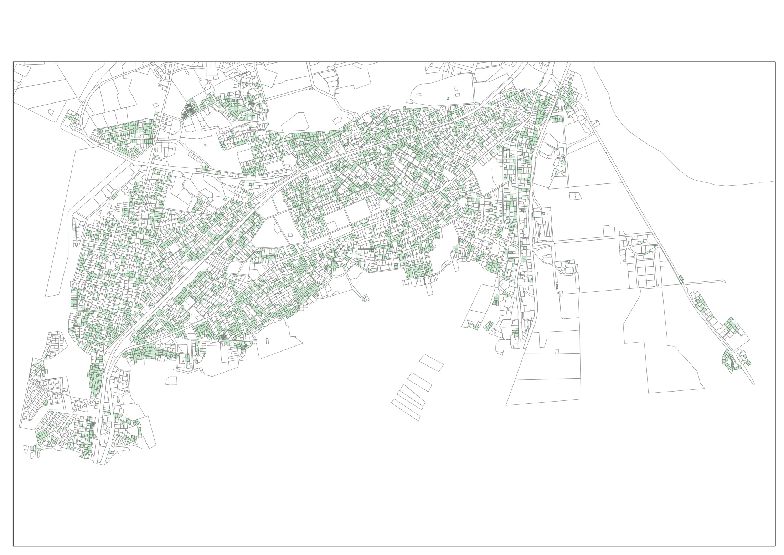
Krundid kuni 1200

Slide 26
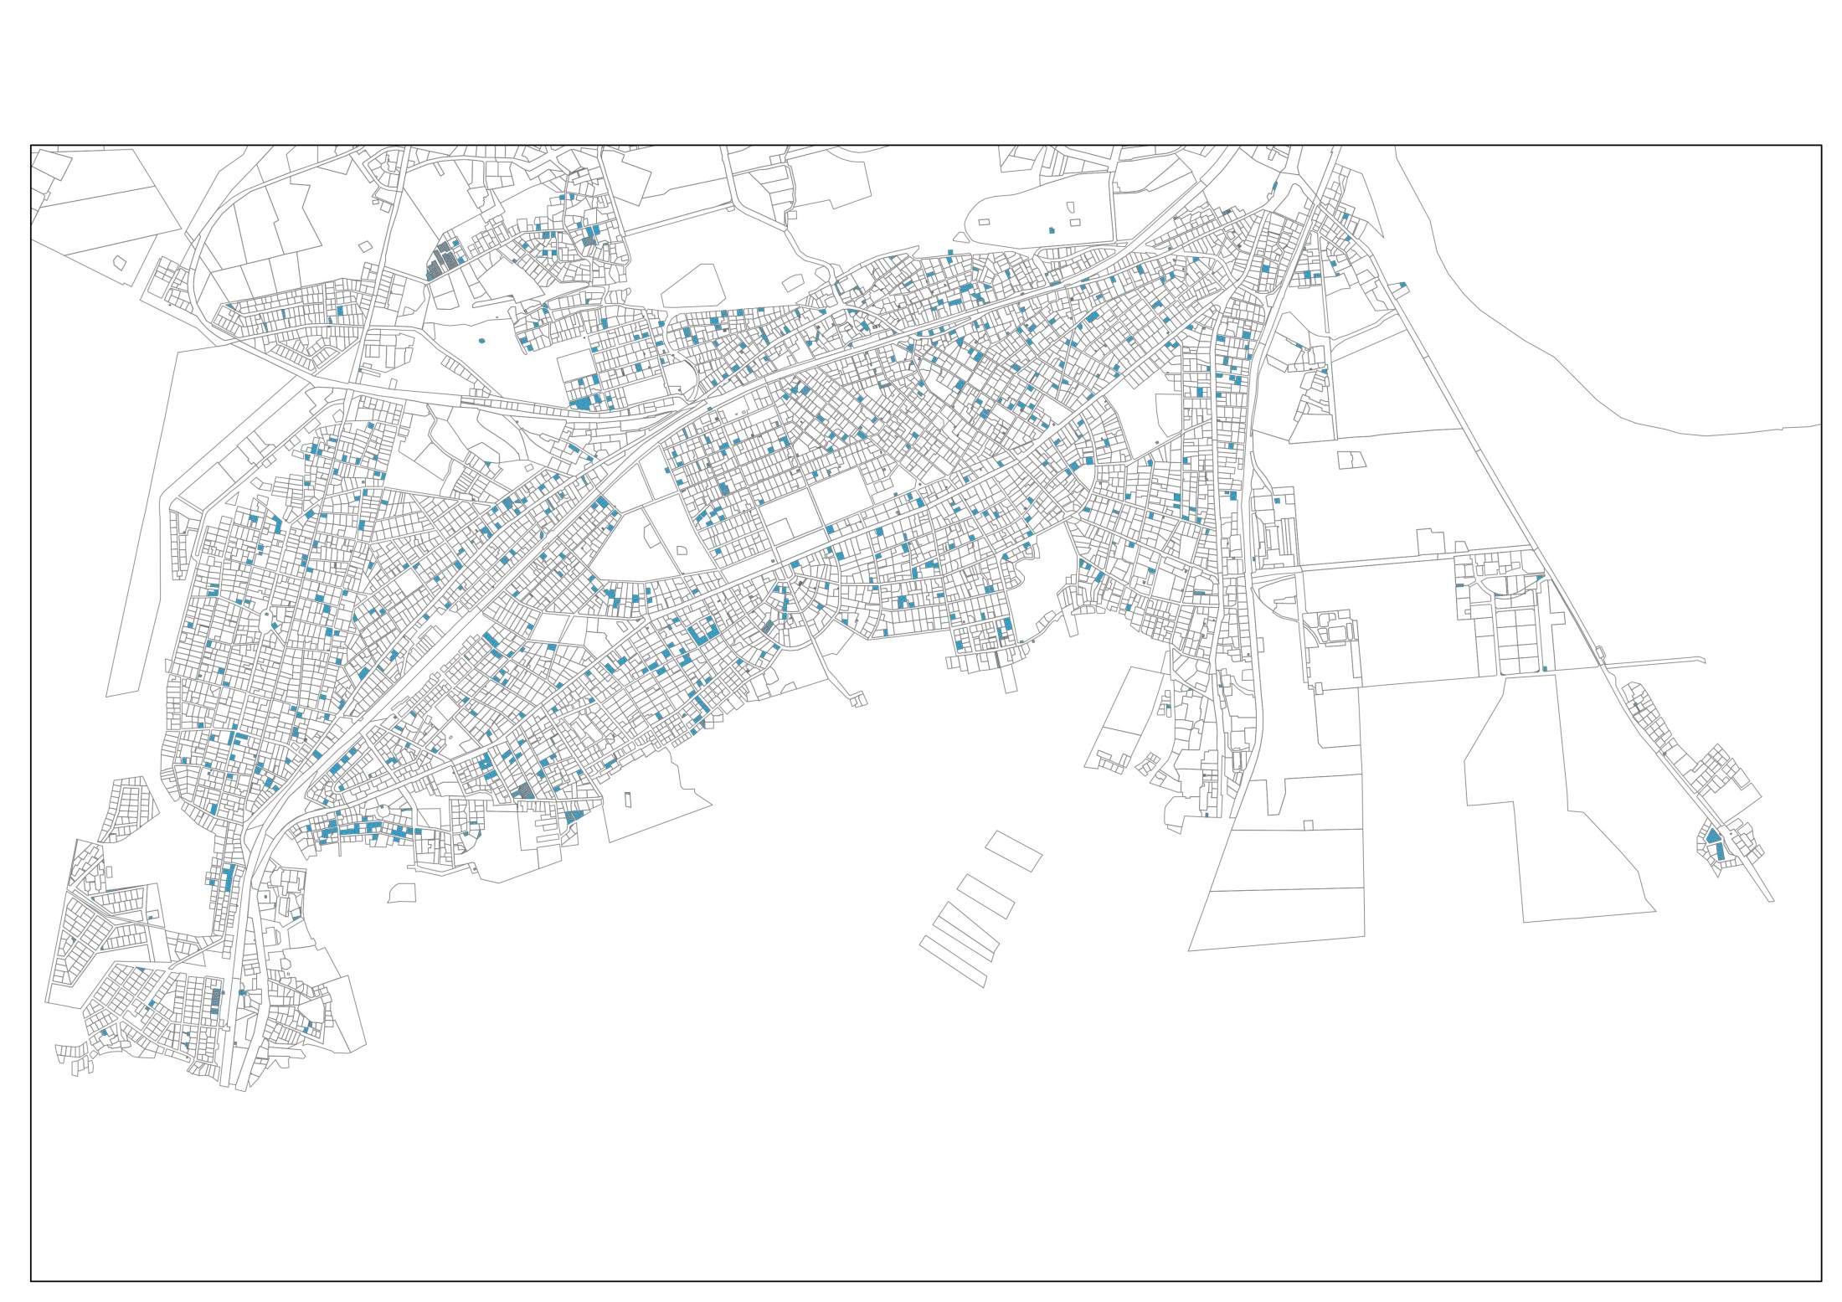
Krundid kuni 600

Slide 27
Korterelamute koormusindeksi analüüs

Slide 28
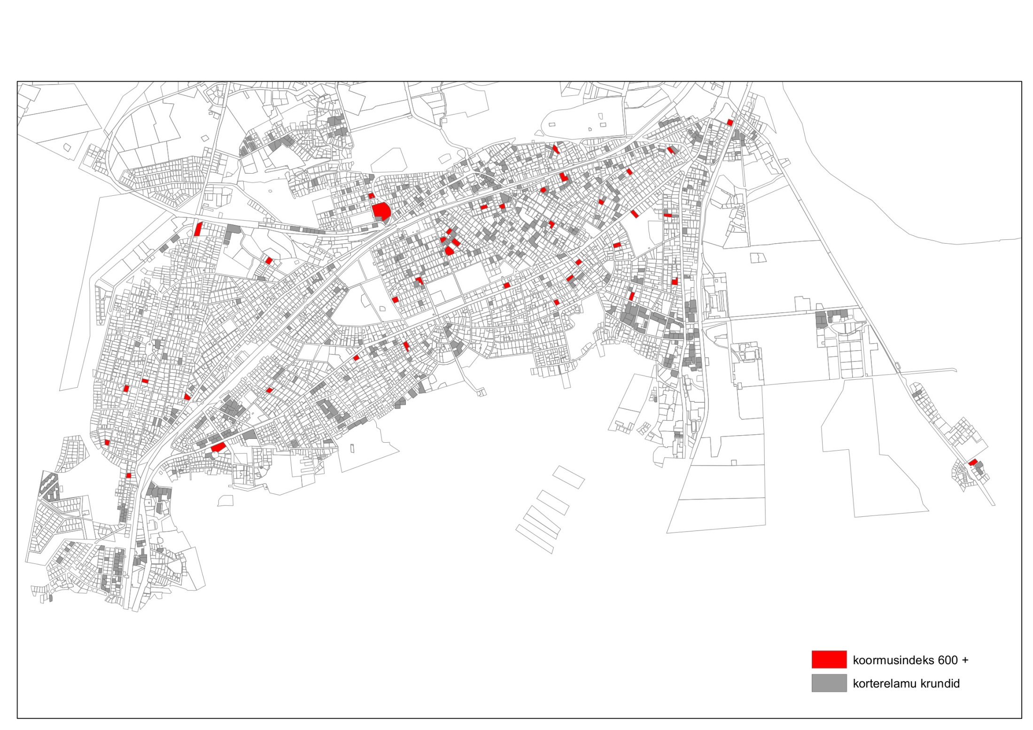

Slide 29
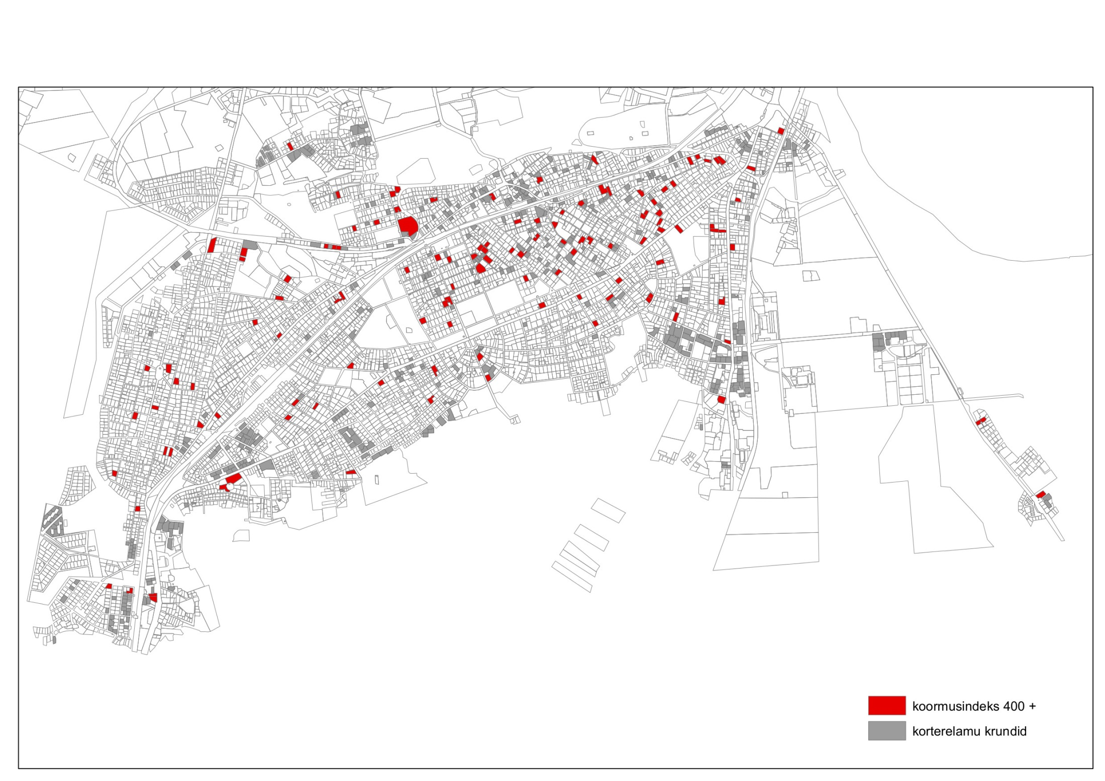

Slide 30
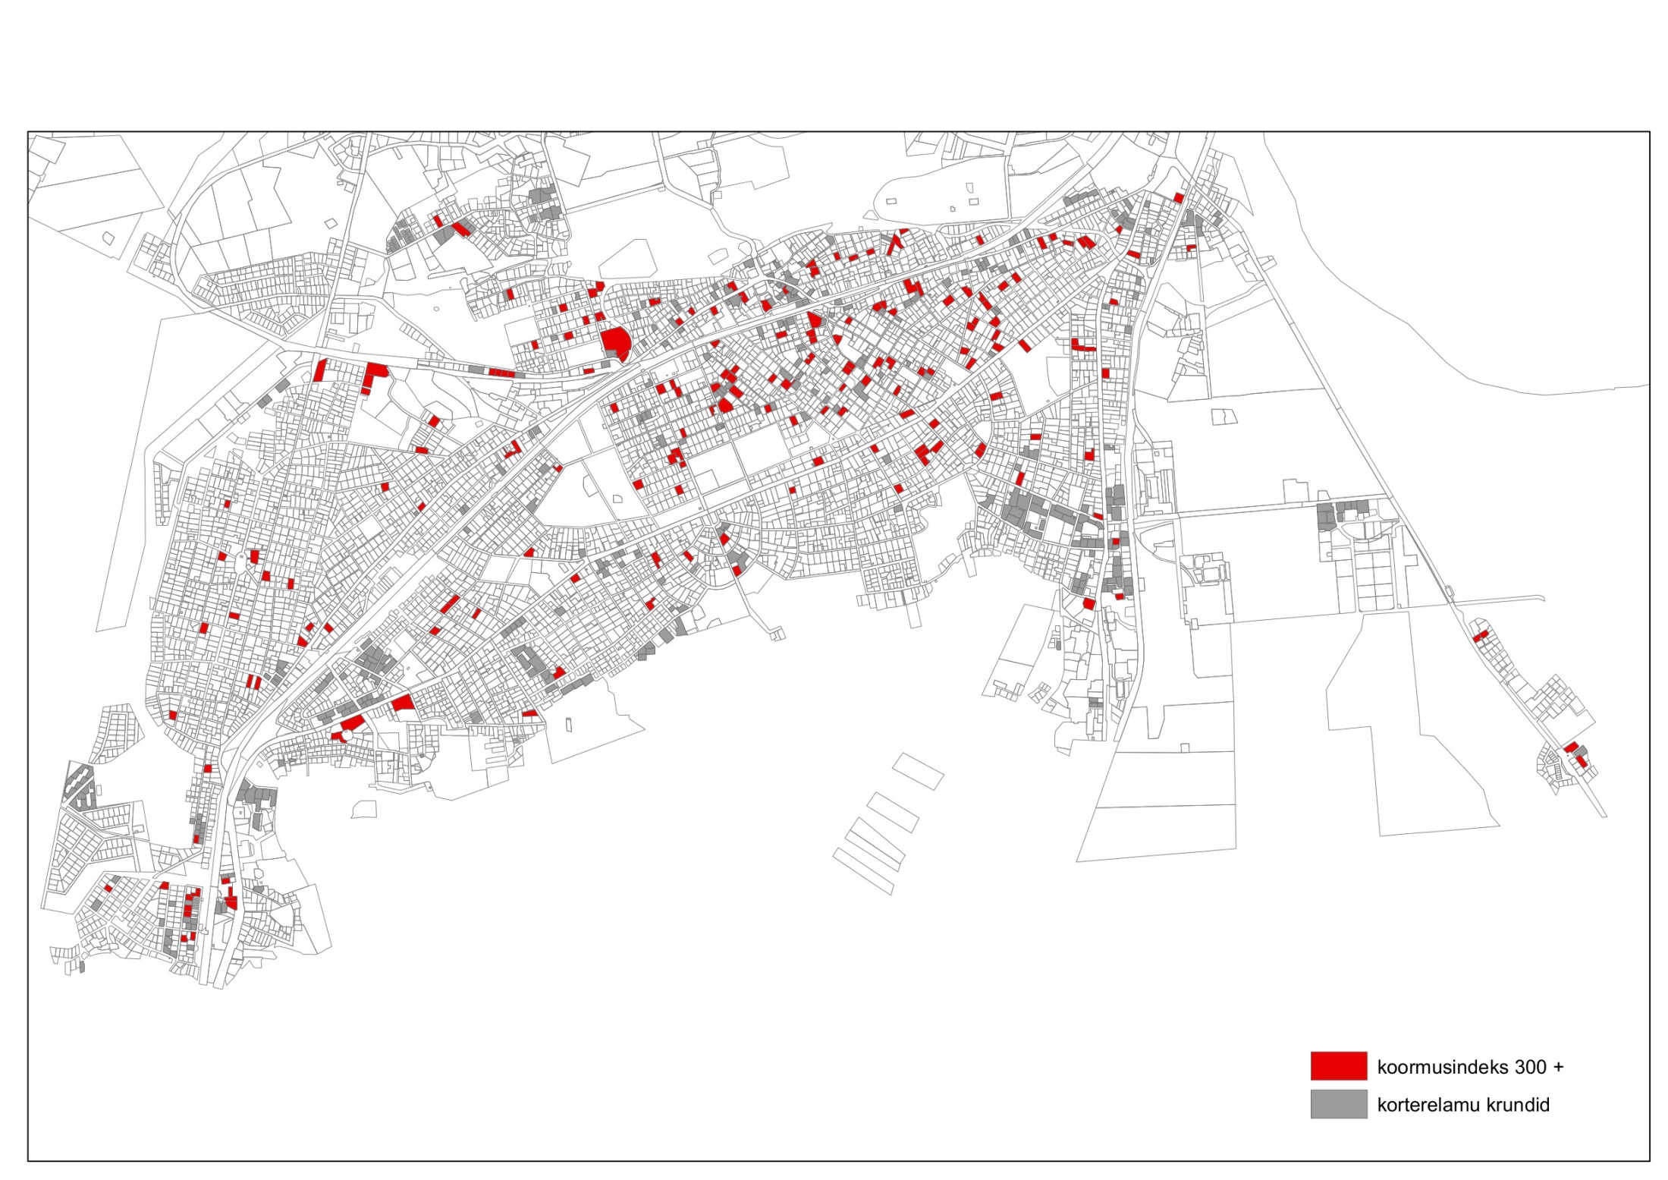

Slide 31
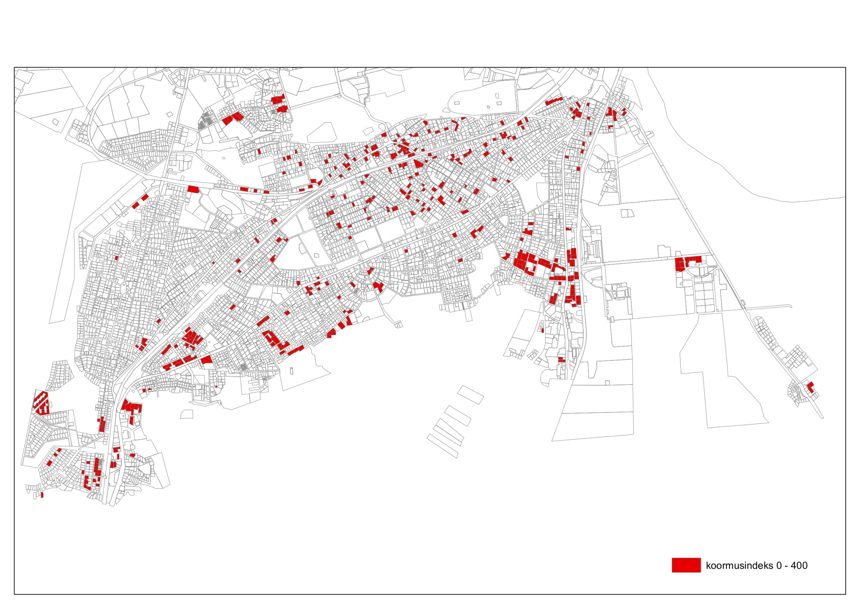

Slide 32
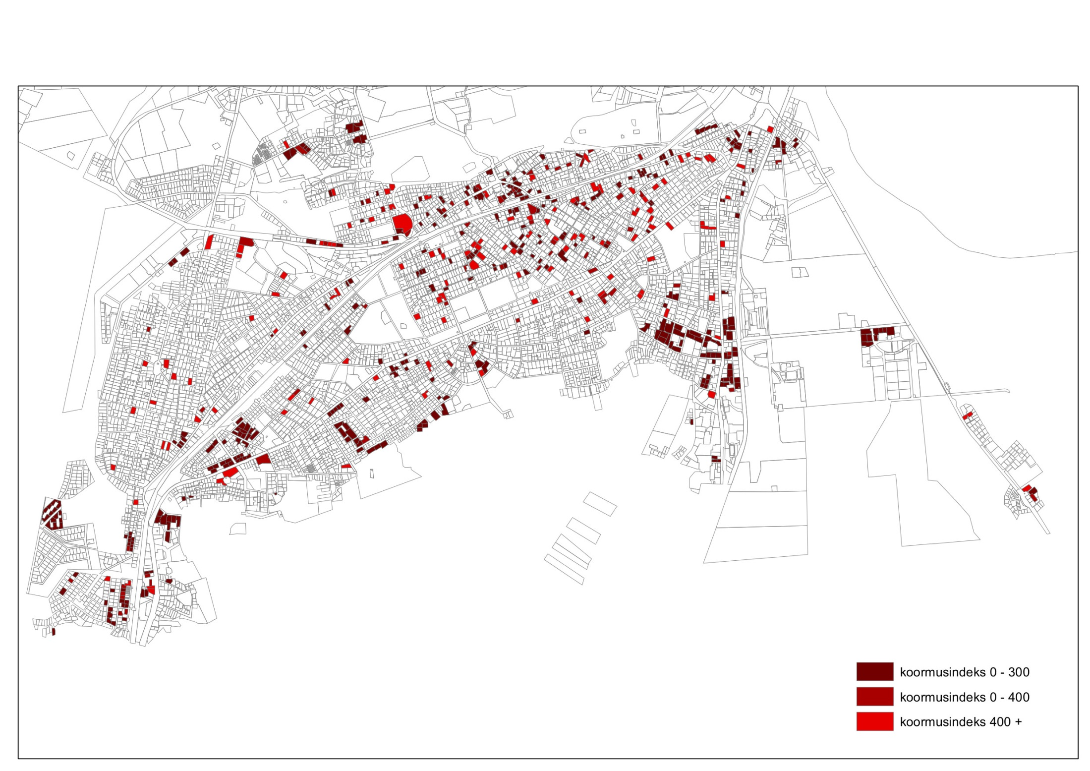

Slide 33
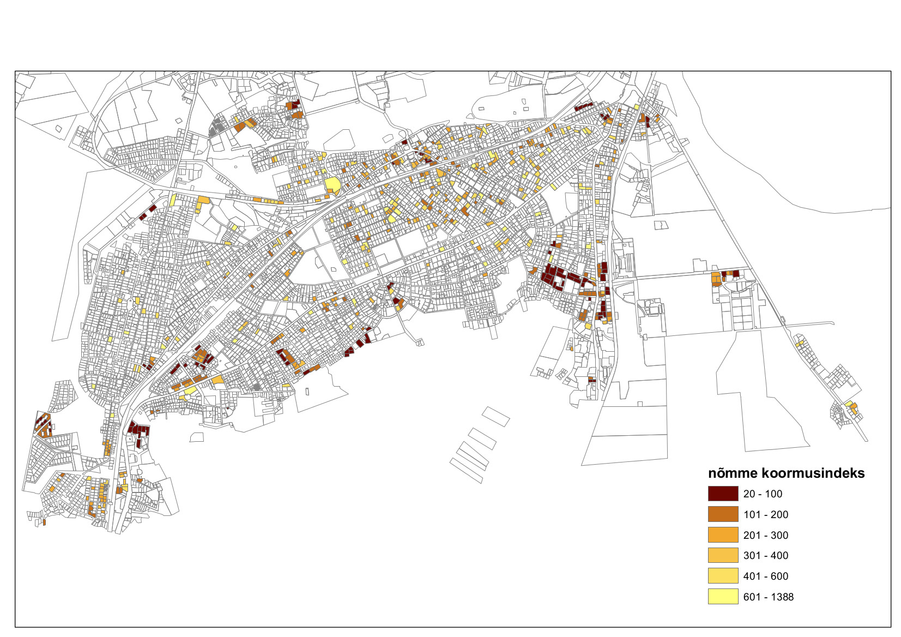

Slide 34
Korterelamute ja korruselisuse analüüs

Slide 35
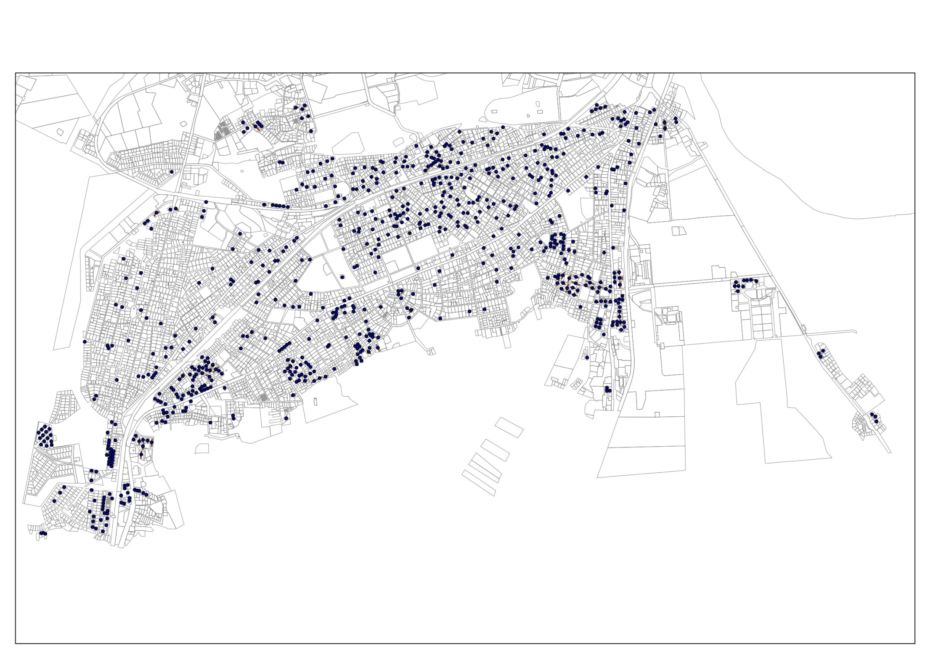
Kortermajad (kolme ja enama korteriga)

Slide 36
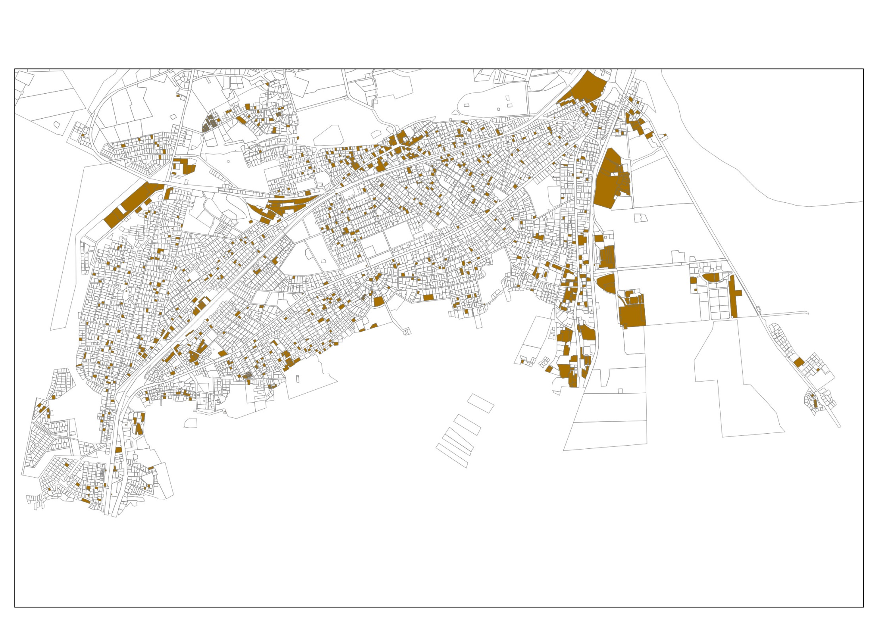
Täisehituse % 30% ja suurem

Slide 37
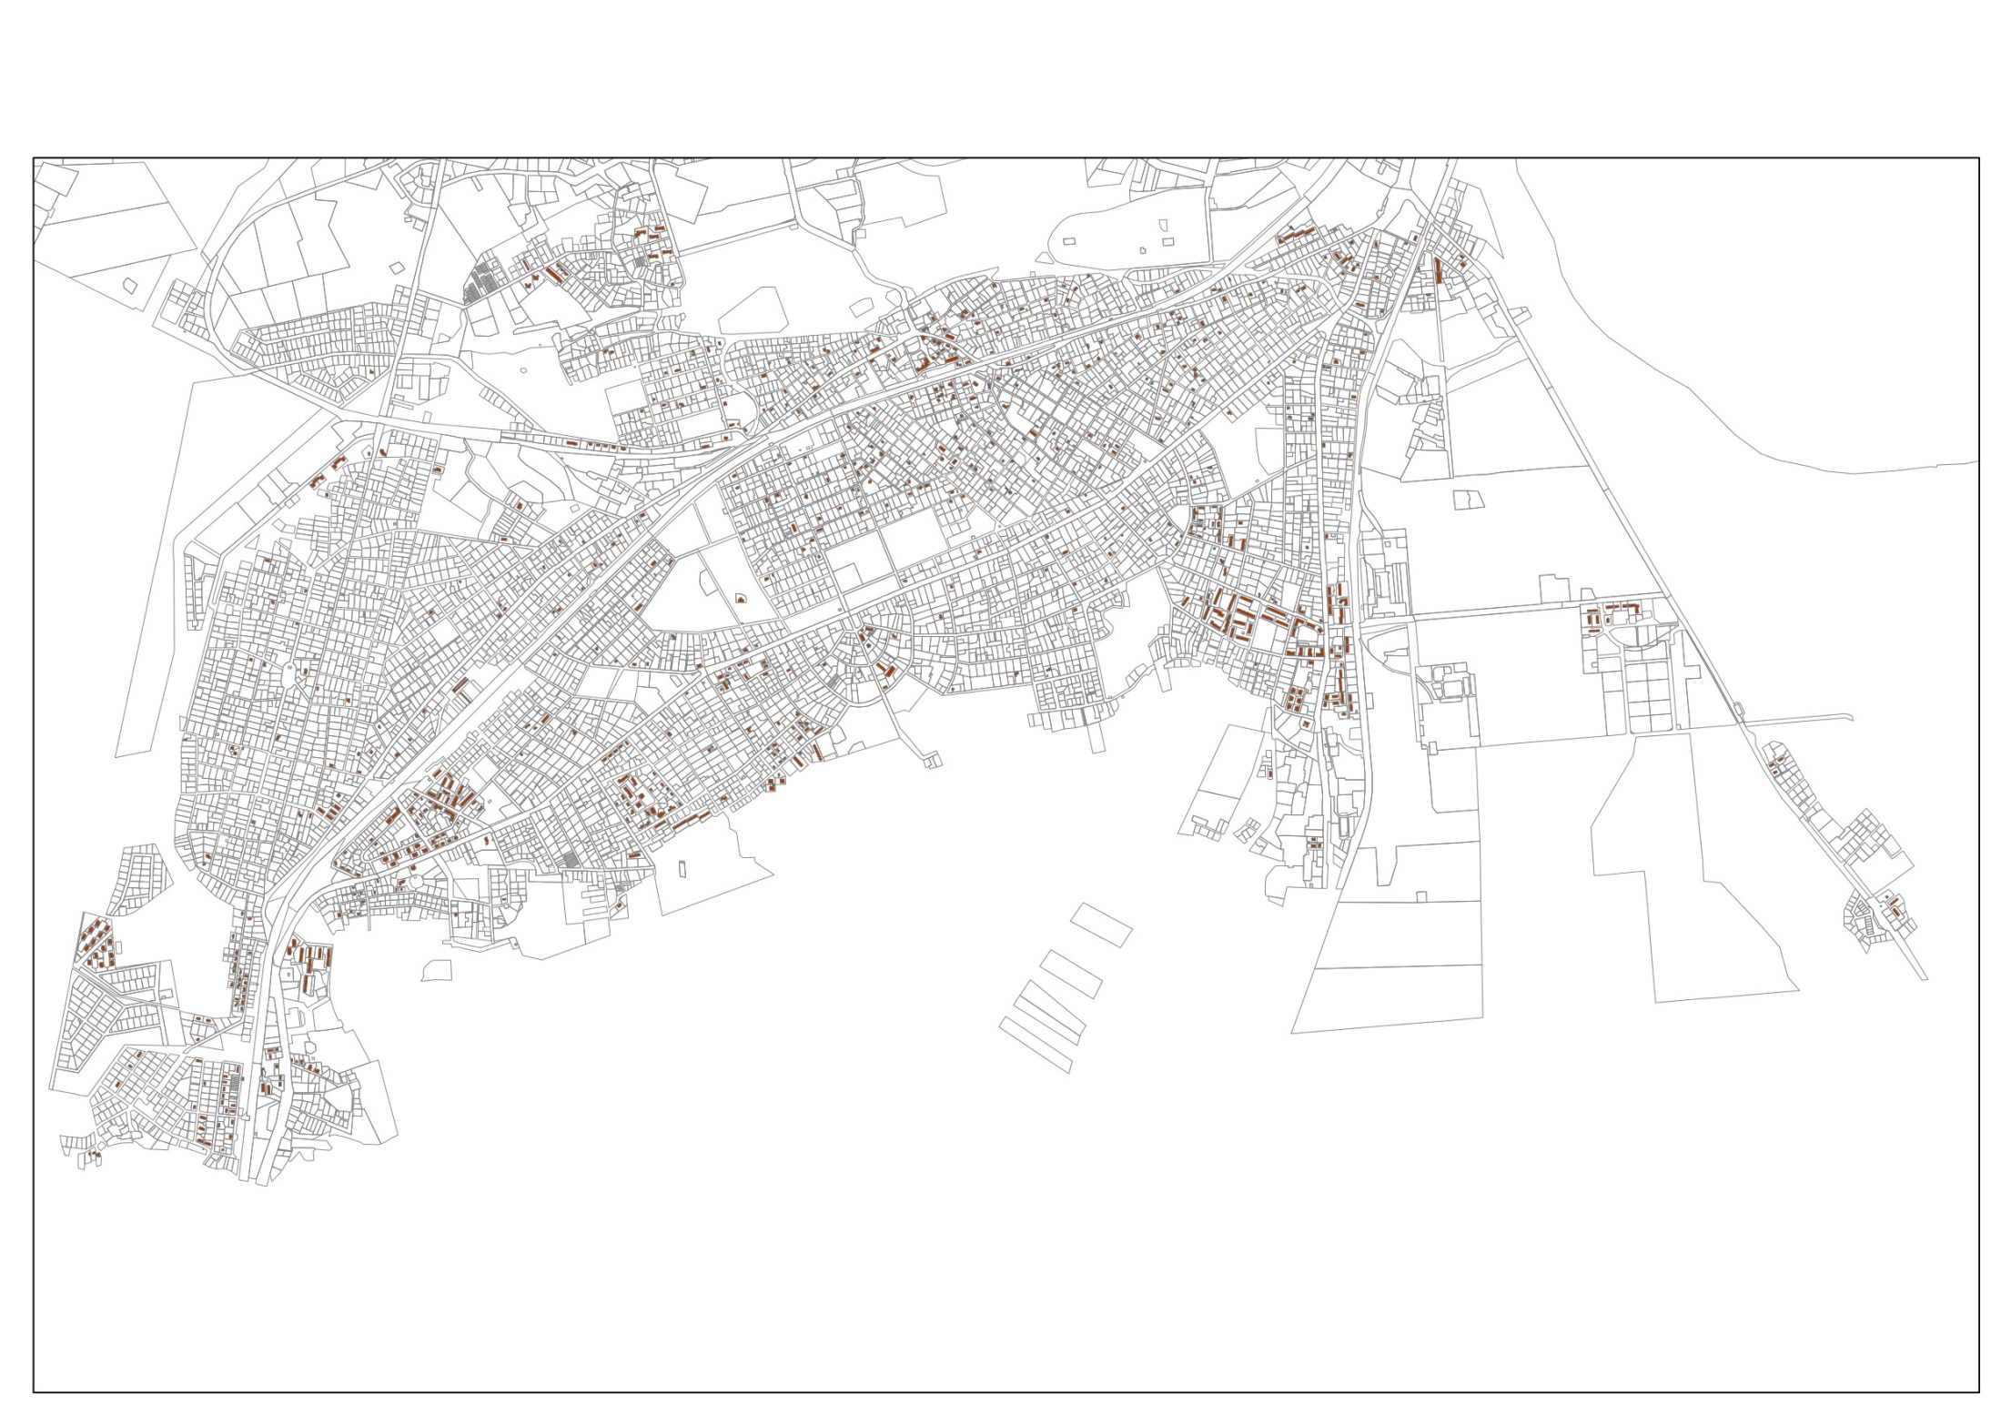
Korterelamud

Slide 38
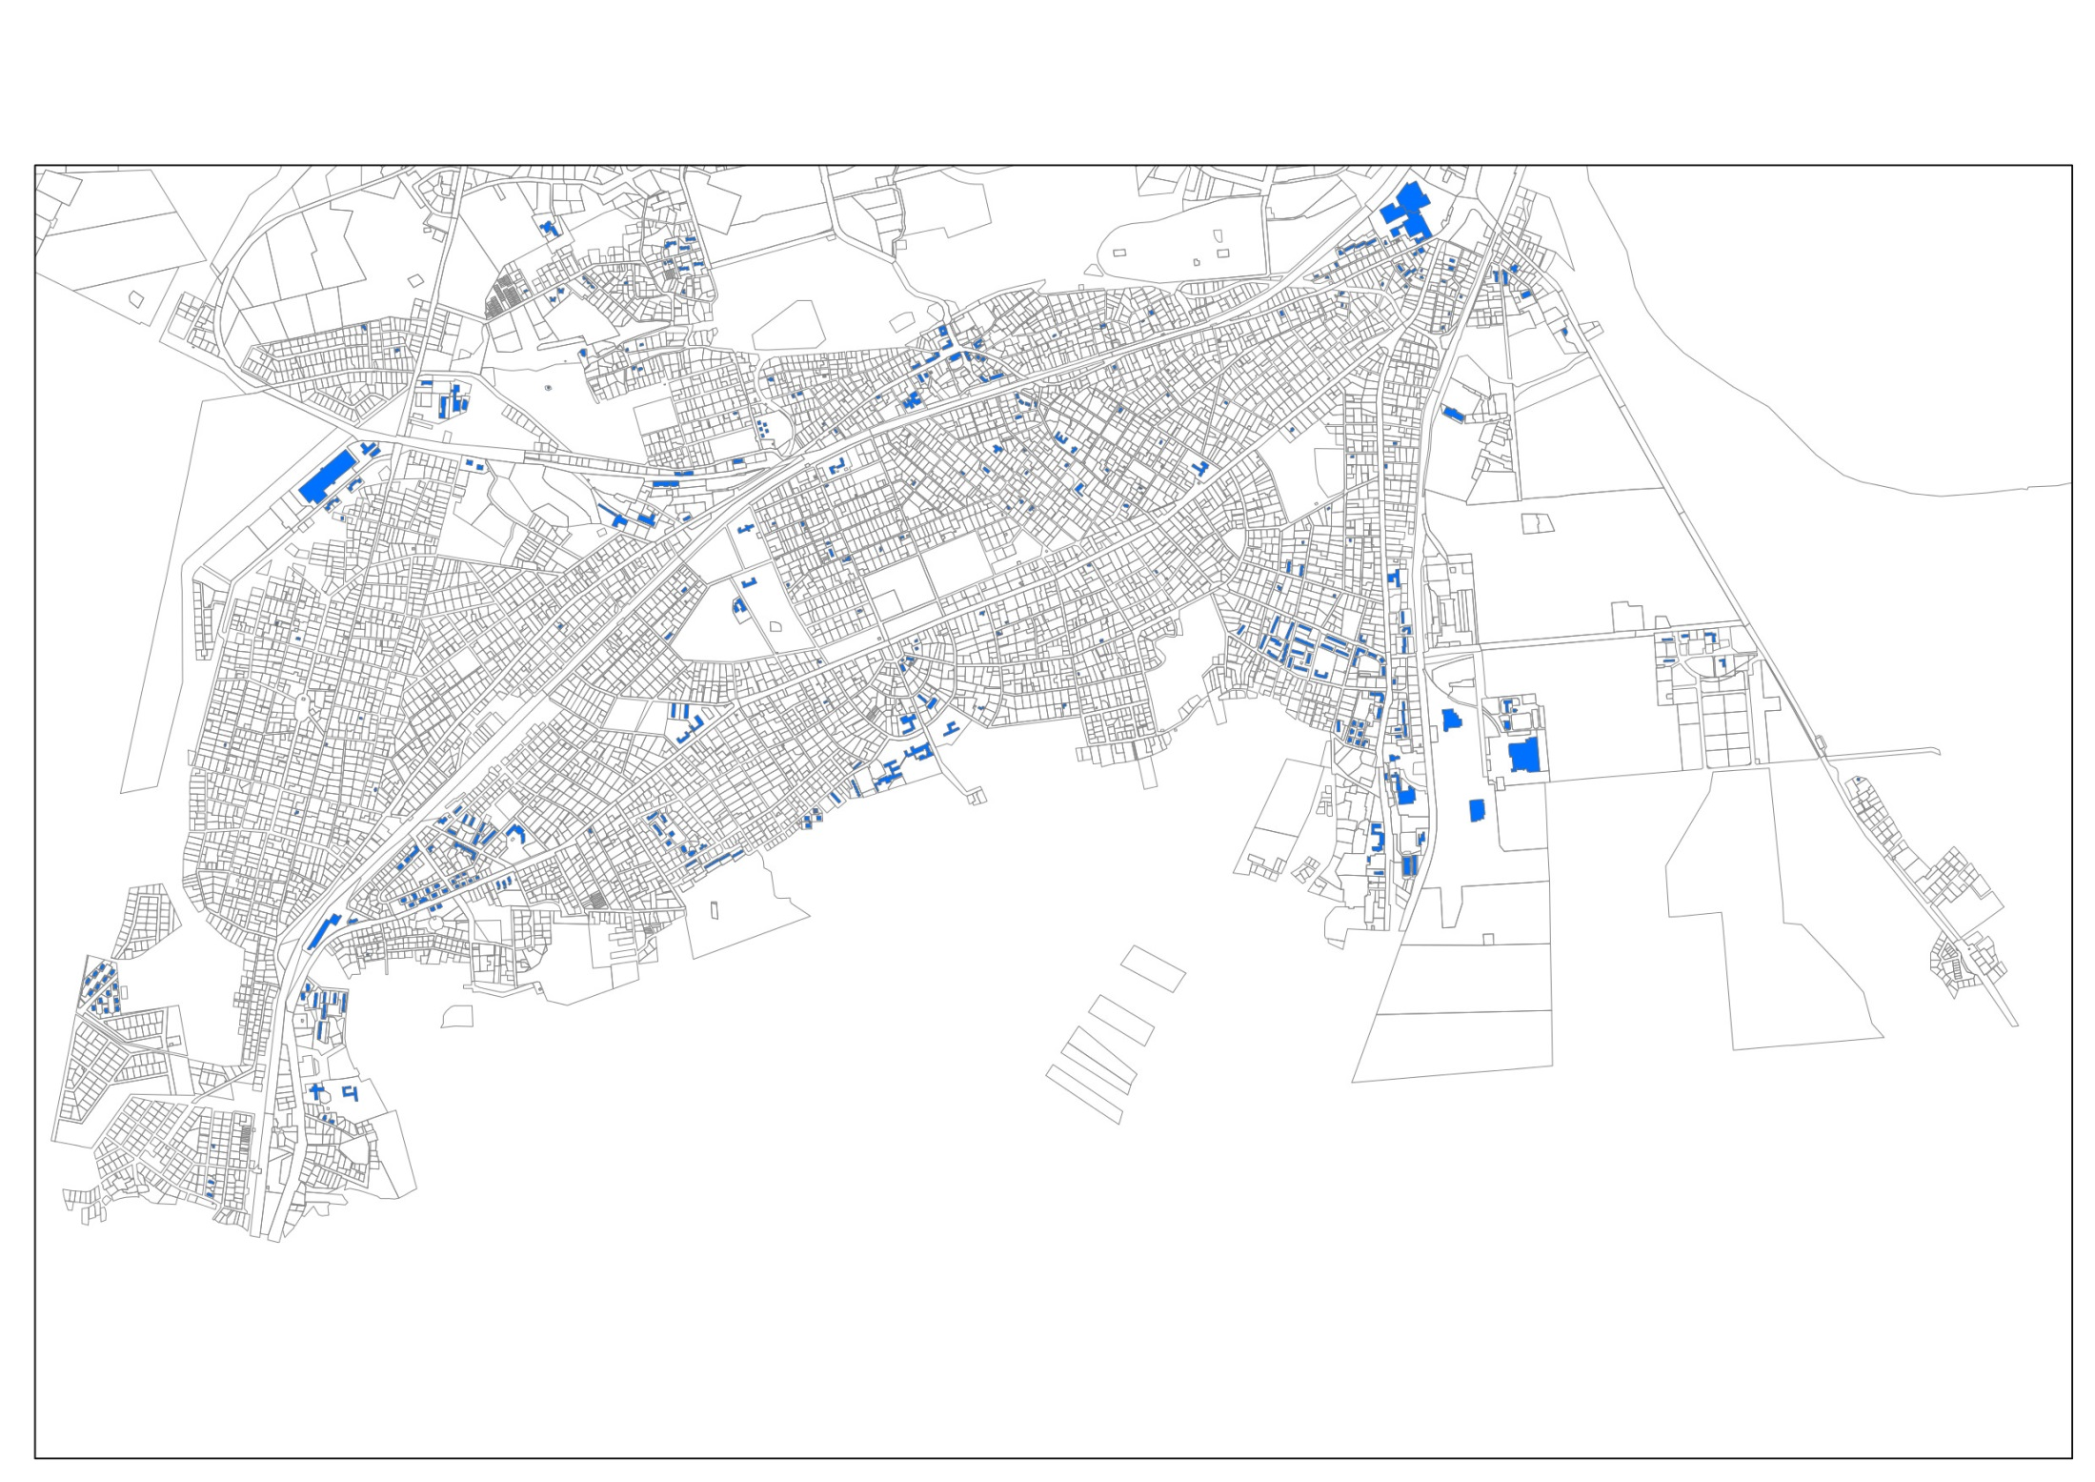
Kolme ja enama korrusega hooned (täiskorrused)

Slide 39
Muudatused 7/9
Hoovihoonete regulatsioon on ära jäetud.
Lubatud on kaks põhihoonet krundil, mille suurus on vähemalt kaks vastaval alal määratud min krundi suurust.
Koormusindeksi muutus Ev 600/400, Ev+B 400 ja Ek 400 aladel! Ev alal - Pärnu mnt´st põhja poole jääval väikeelamutealal Rahumäe, Nõmme ja Hiiu asumites Vääna tänavast kuni Risti tänavani.
Pereelamutes on lubatud kaks korterit. Korterelamuks loetakse kolme ja enam korteriga elamud.
Väikeelamute ehitusõiguse näitajad on ühtlustatud. Varasemalt oli väikestel korterelamutel krundi täisehituseks lubatud 20%.

Slide 40
Muudatused 8/9
Ühtlustati abihoone ja rajatise lubatud kauguseid krundi piirist ˃4m. Lisati tingimus, et abihooneid üldjuhul mitte planeerida põhihoonest tänava poole.
Abihoonete korruselisus ja kasutusotstarve on jäetud määramata. Abihoonete suurimat lubatud kõrguse regulatsiooni on täpsustatud eristades lame- ja madalakaldelised katused viil- ja kaldkatustest suurendades järsema kaldega katuste suurimat kõrgust 5 meetrini, mis on paremas vastavuses ehitusseadustiku kriteeriumitega.
Hoonete suurimate lubatud kõrguste regulatsiooni on täpsustatud eristades lame- ja madalakaldelised katused viil- ja kaldkatustest.
Lisatud on tingimus: Juhul kui lähiala väikeelamutel on iseloomulik suurem korruselisus või suurem kõrgus ja see on miljöösse sobiv, võib kõrguse ja korruselisuse määramisel lähtuda nendest hoonetest.

Slide 41
Muudatused 9/9
Lisati tingimus: Enne 2005 aastat ehitatud hoonete rekonstrueerimisel ja väikesemahulisel laiendamisel, mille käigus ei muudeta oluliselt hoone arhitektuurset lahendust võib põhjendatud vajaduse korral kõrvale kalduda üldplaneeringus toodud arvulistest näitajatest, tingimusel, et kavandatav lahendus on kooskõlas üldplaneeringus toodud linnaehituslike ja arhitektuursete põhimõtetega.
Lisati tingimus: Enne 2005 aastat ehitatud korterelamute ja mitteeluhoonete olemasolevas mahus rekonstrueerimisel ja väikesemahulisel laiendamisel (uugid, rõdud, trepikoda jne) määratakse korterite arv ja koormusindeks ehitusprojektiga.
Lisati Ep, Ev tingimus: Kvartalis, milles rohkem kui pooled kinnistud ja vastava tänavaga külgnevad kinnistud on väiksemad võib uued krundid planeerida sama suured.
Võeti välja Ev tingimus: Vabaduse pst ääres ja Pärnu mnt ääres väljaspool miljööväärtuslikke hoonestusalasid on lubatud krundi sügavuseni kuni 50m ka kolmekorruselisi kuni 12 korteriga korterelamuid, kusjuures KKKI on vähemalt 400. Asendati tingimusega: Juhul kui lähiala kruntide eluhoonetel on iseloomulik suurem korruselisus või suurem kõrgus ja see on miljöösse sobiv, võib väikeelamute kõrguse ja korruselisuse määramisel lähtuda nendest hoonetest.

Slide 42
Maakasutuse juhtotstarbe muudatusettepanek

Slide 43
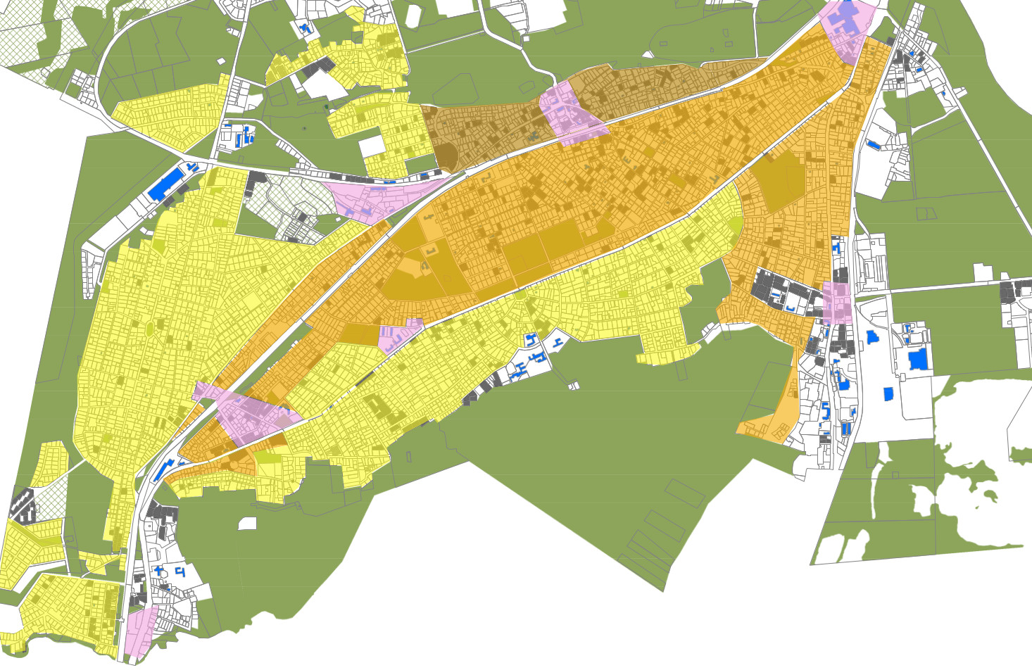

Slide 44
TÄNAME !
Linna peaarhitektibüroo

